Slide 1



Slide 2



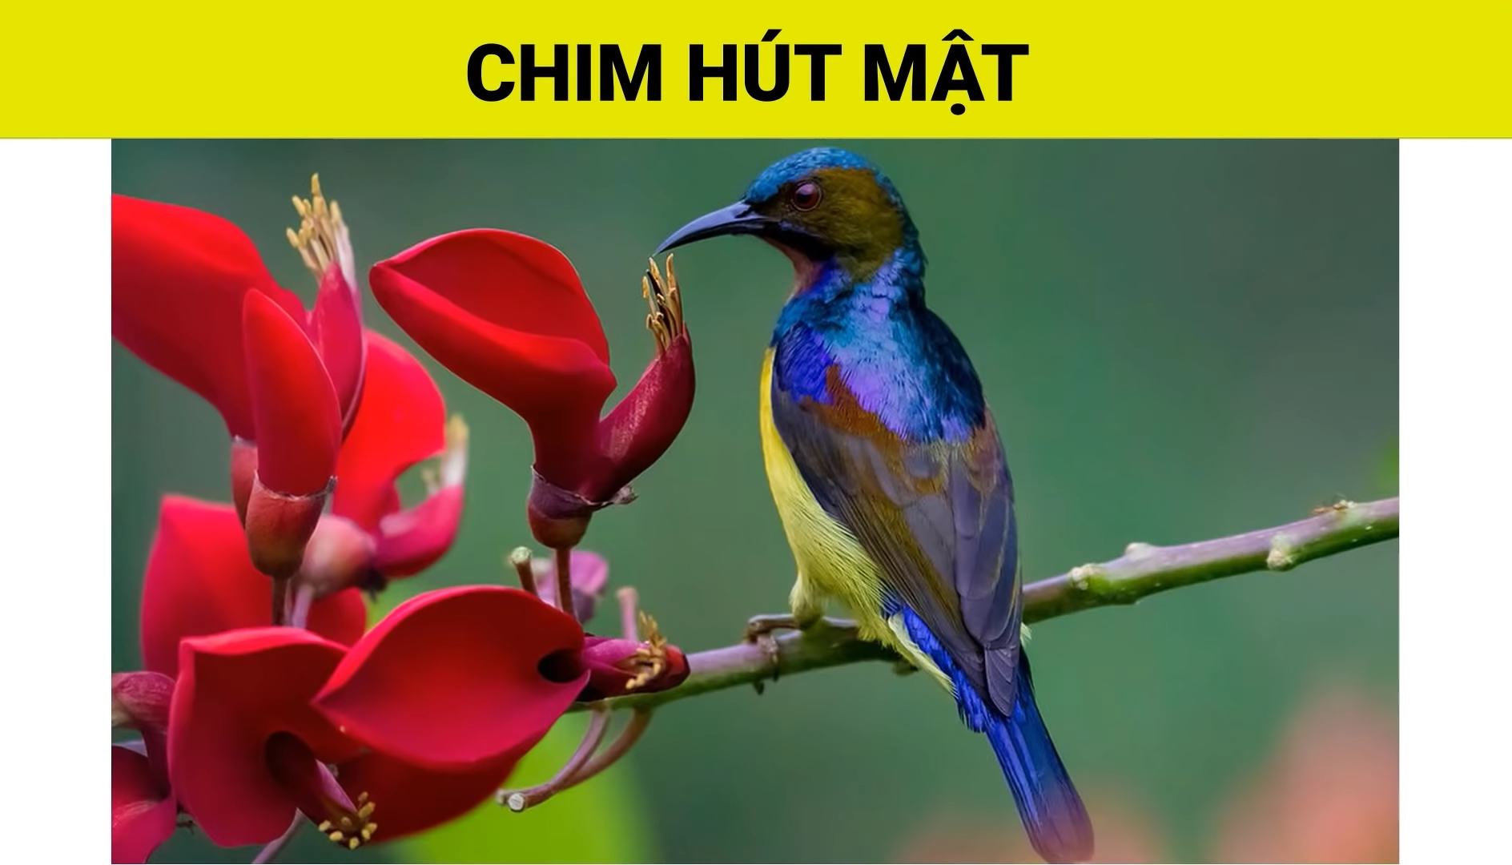
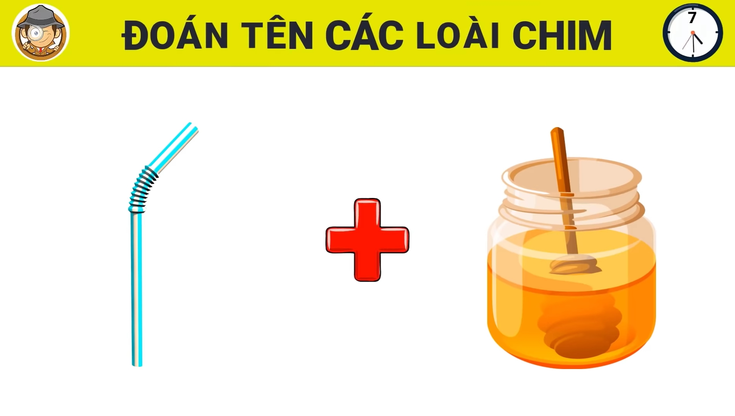




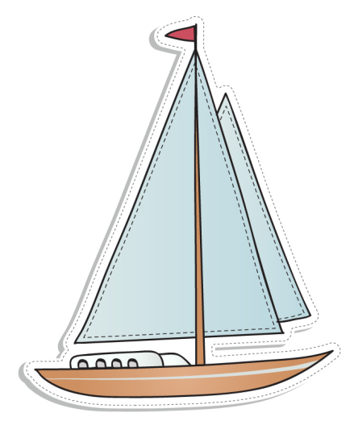
防火灾

Slide 3
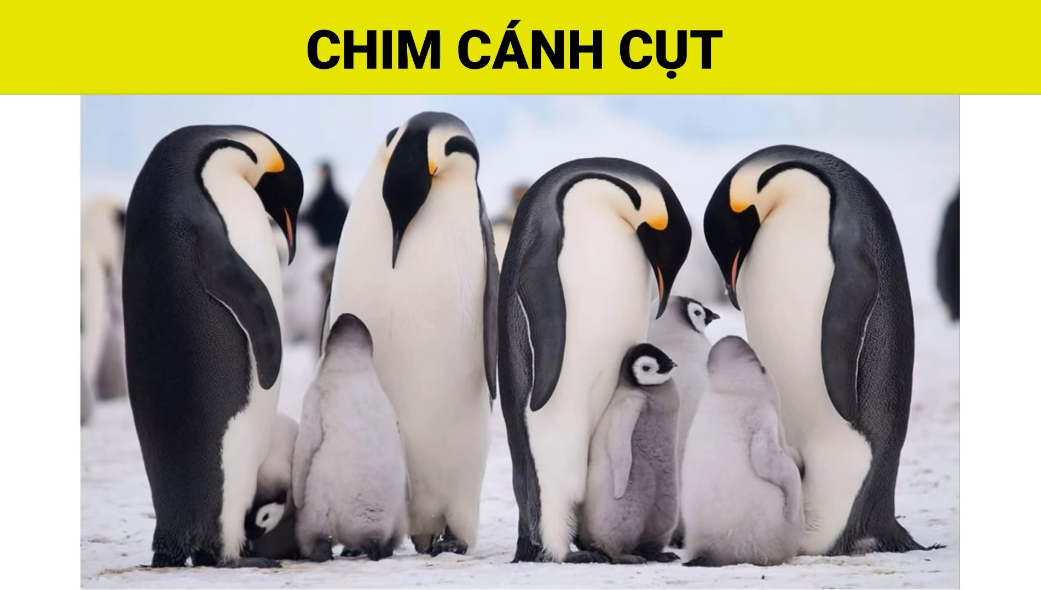
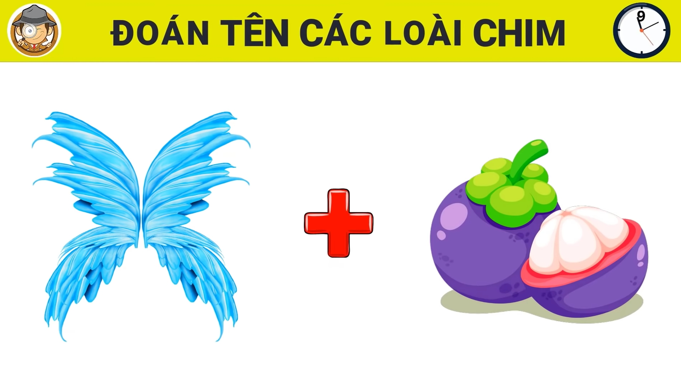
防火灾

Slide 4
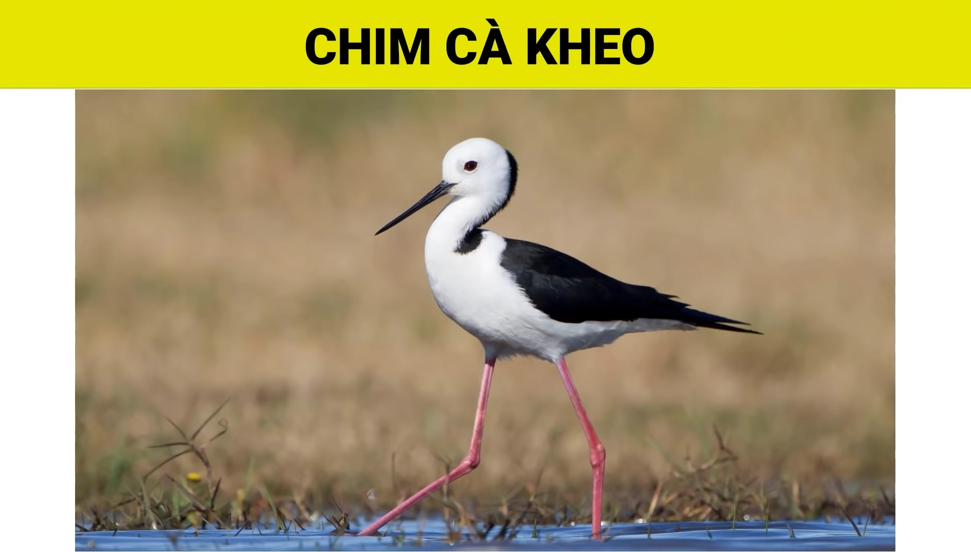
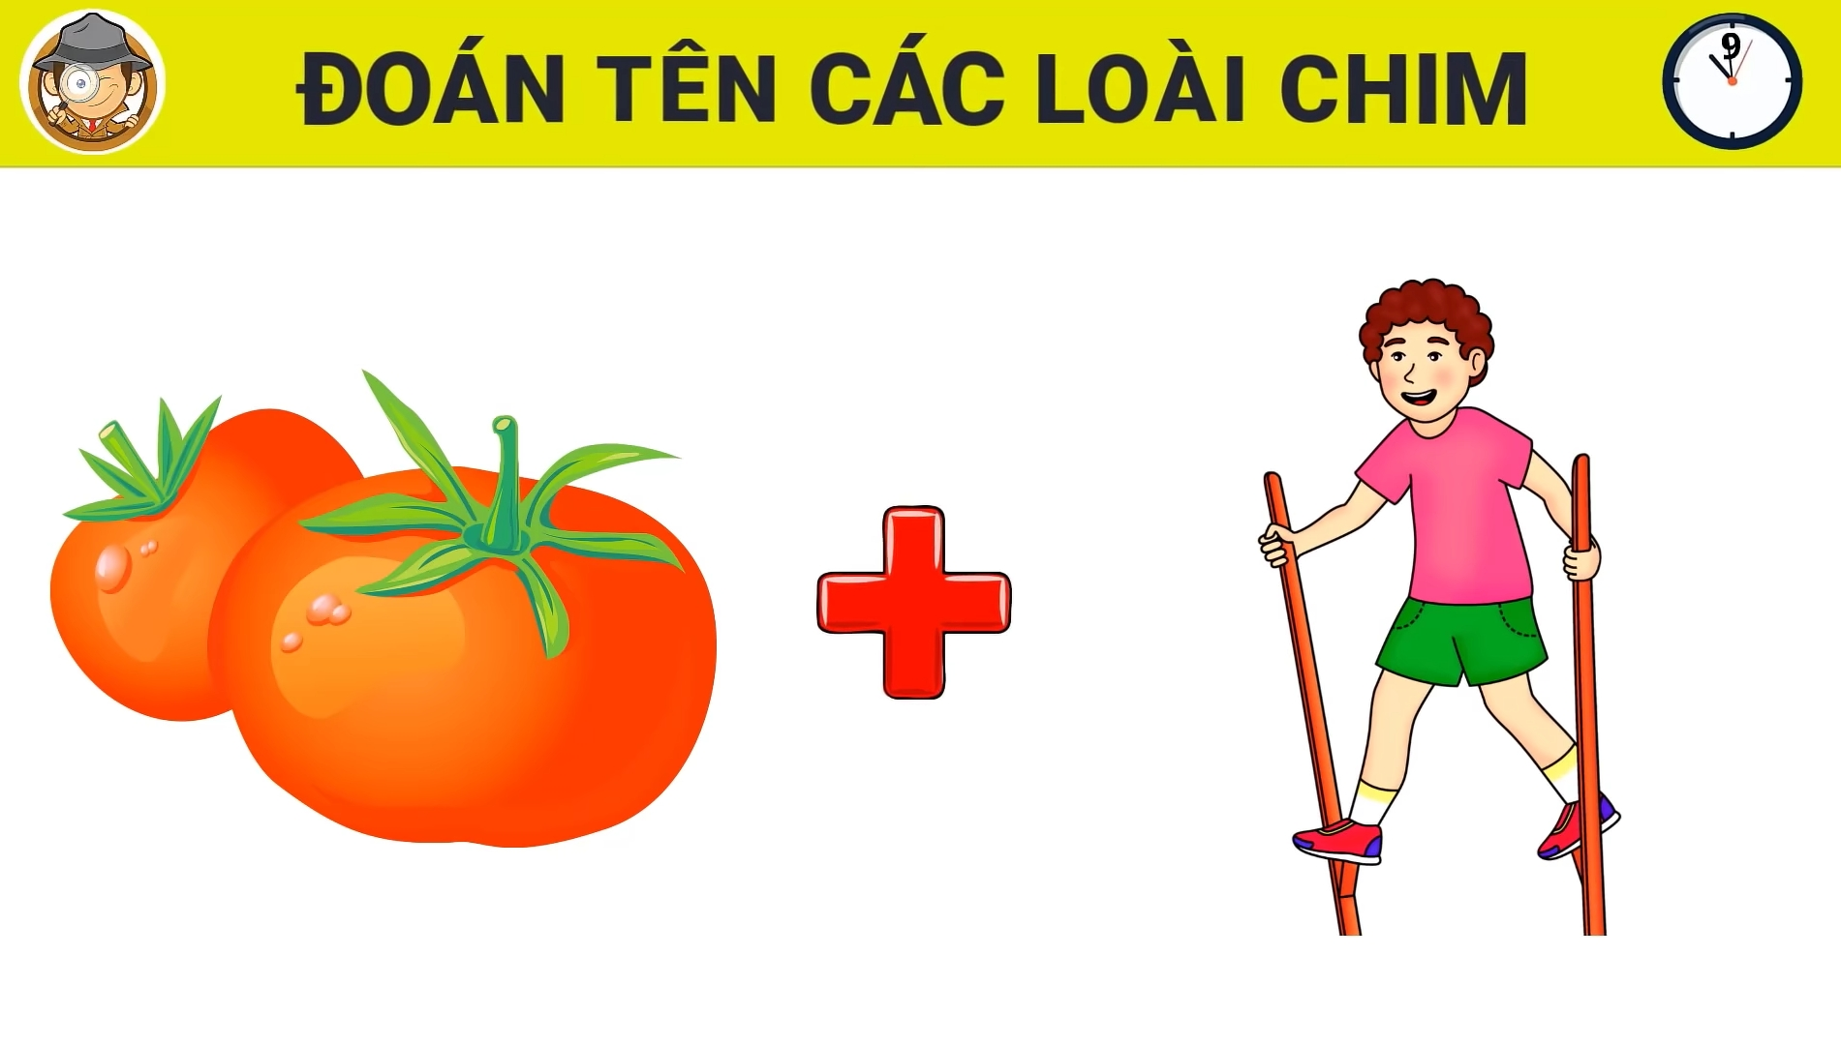
防火灾

Slide 5
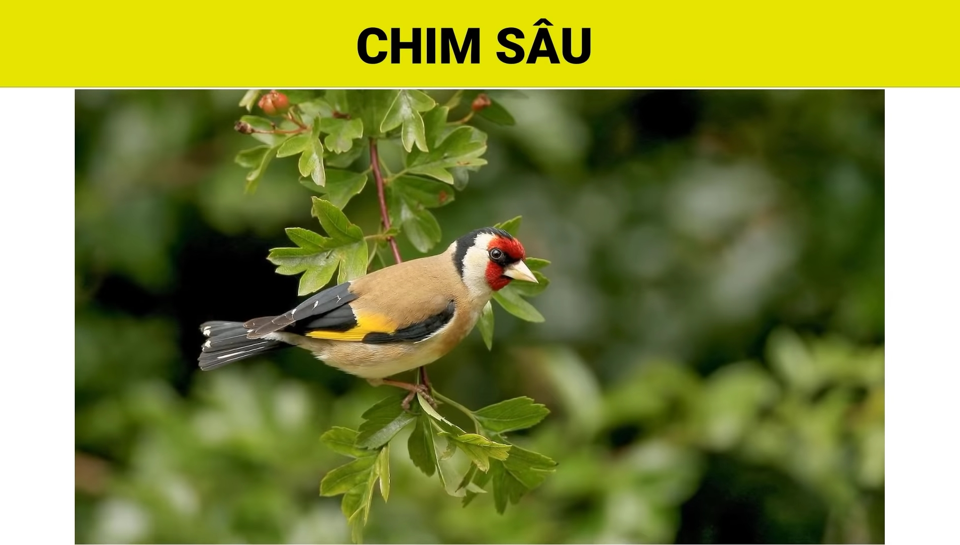
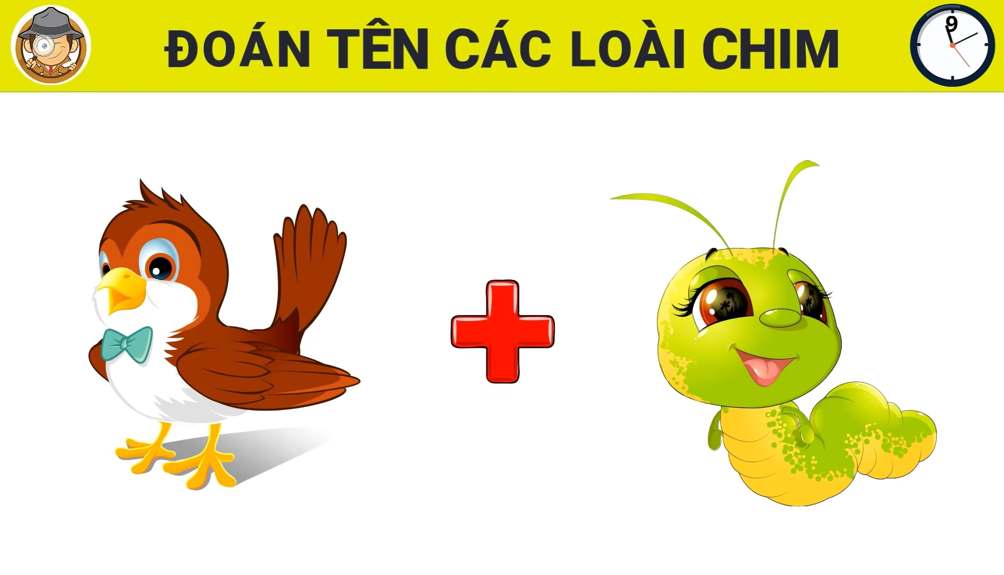
防火灾

Slide 6
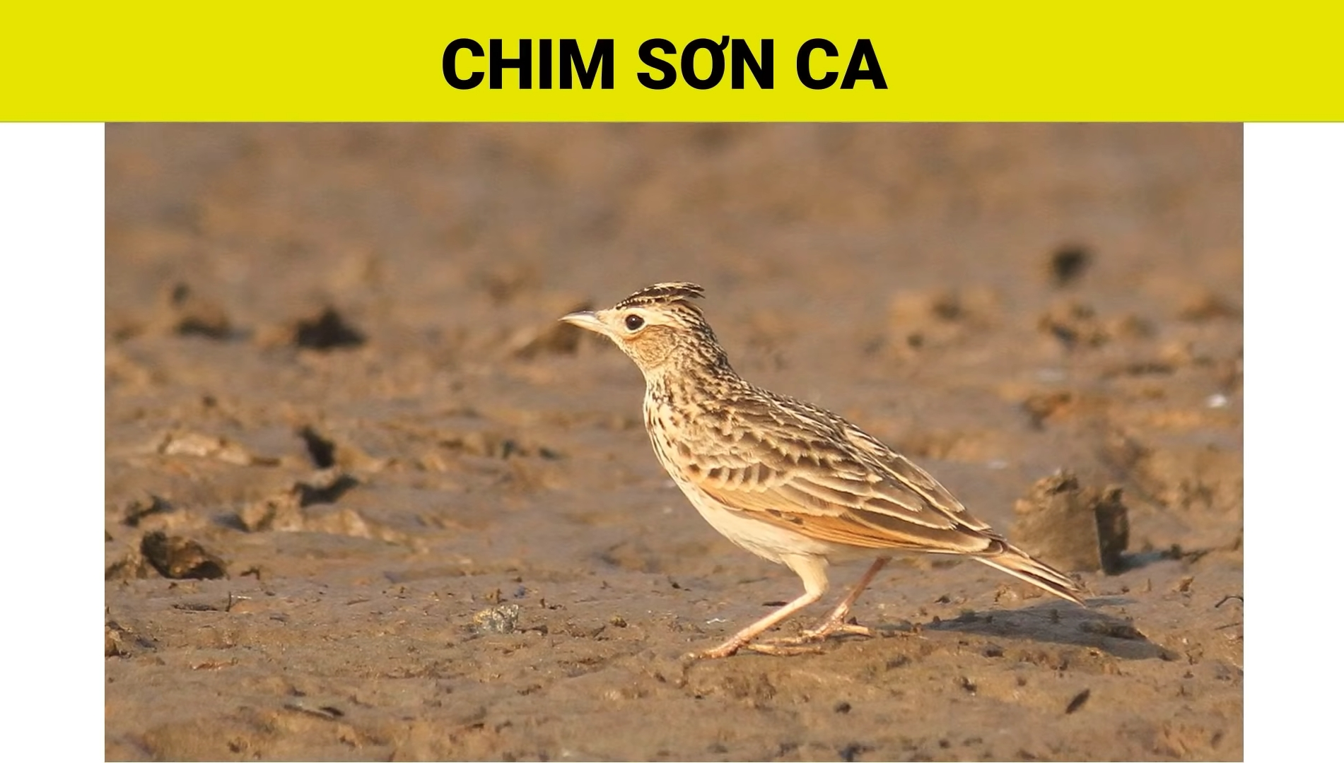
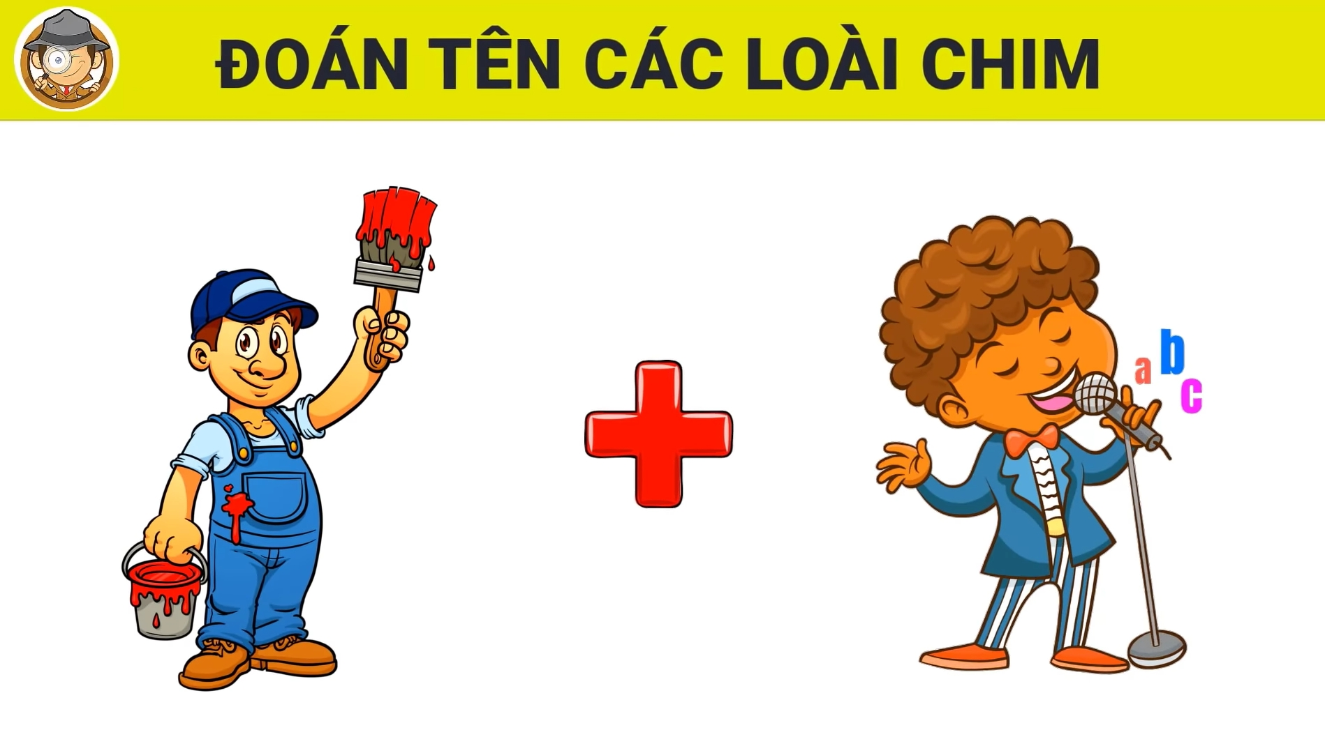
防火灾

Slide 7
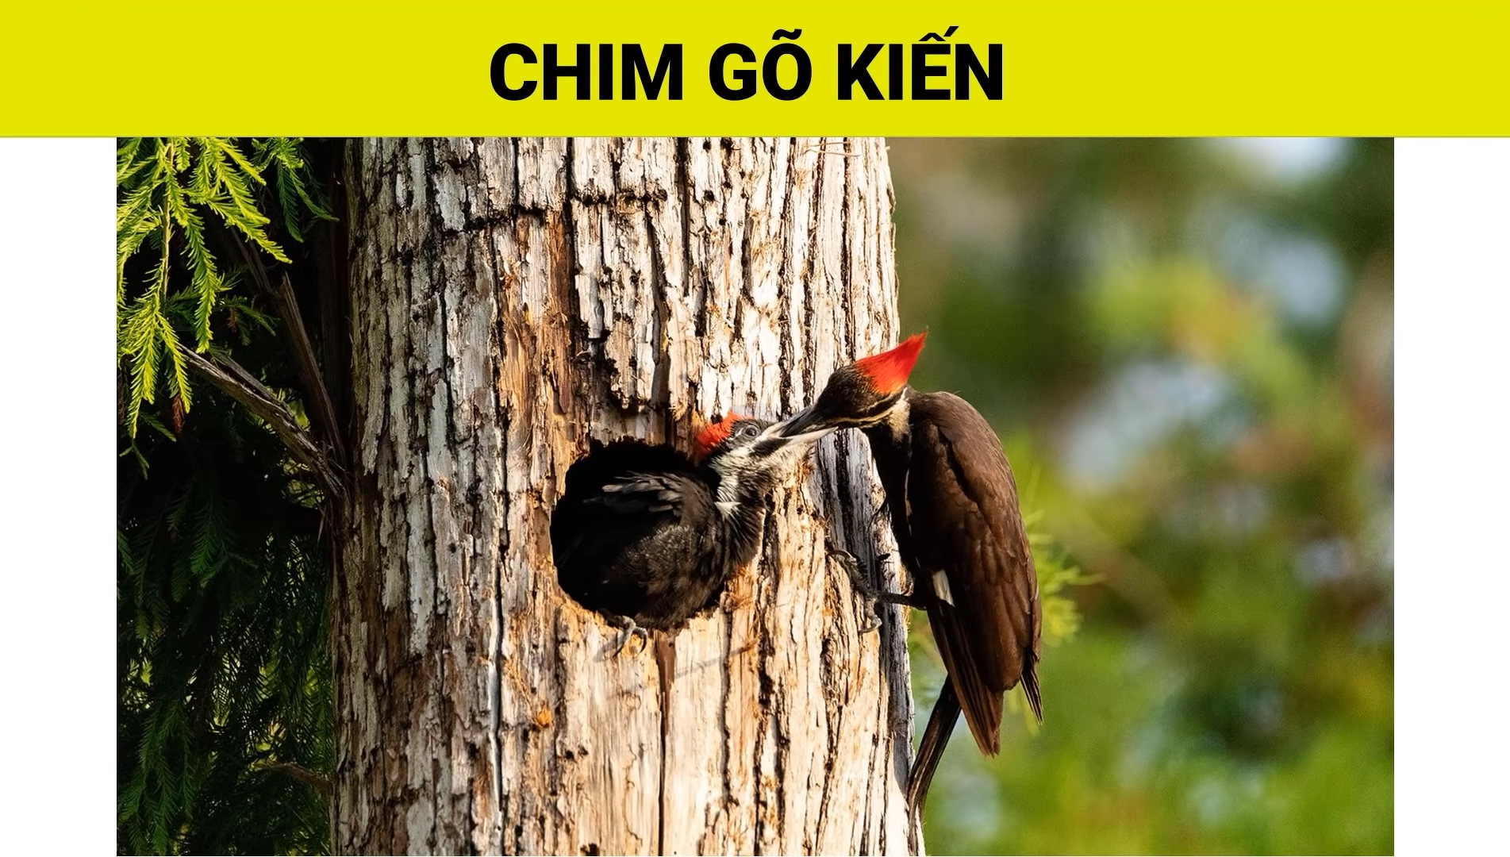
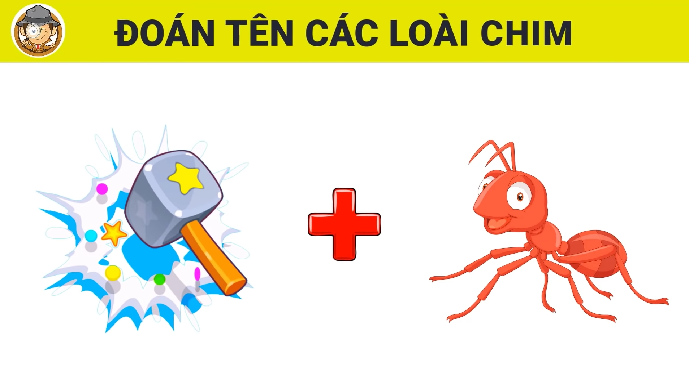
防火灾

Slide 8
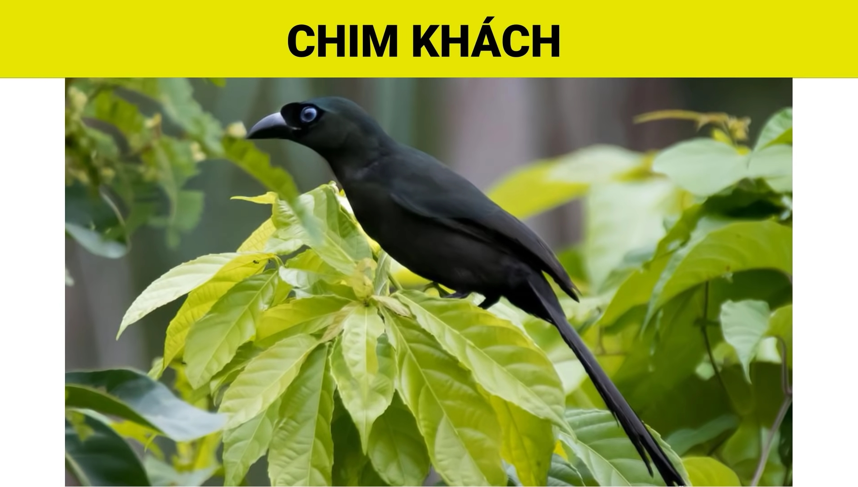
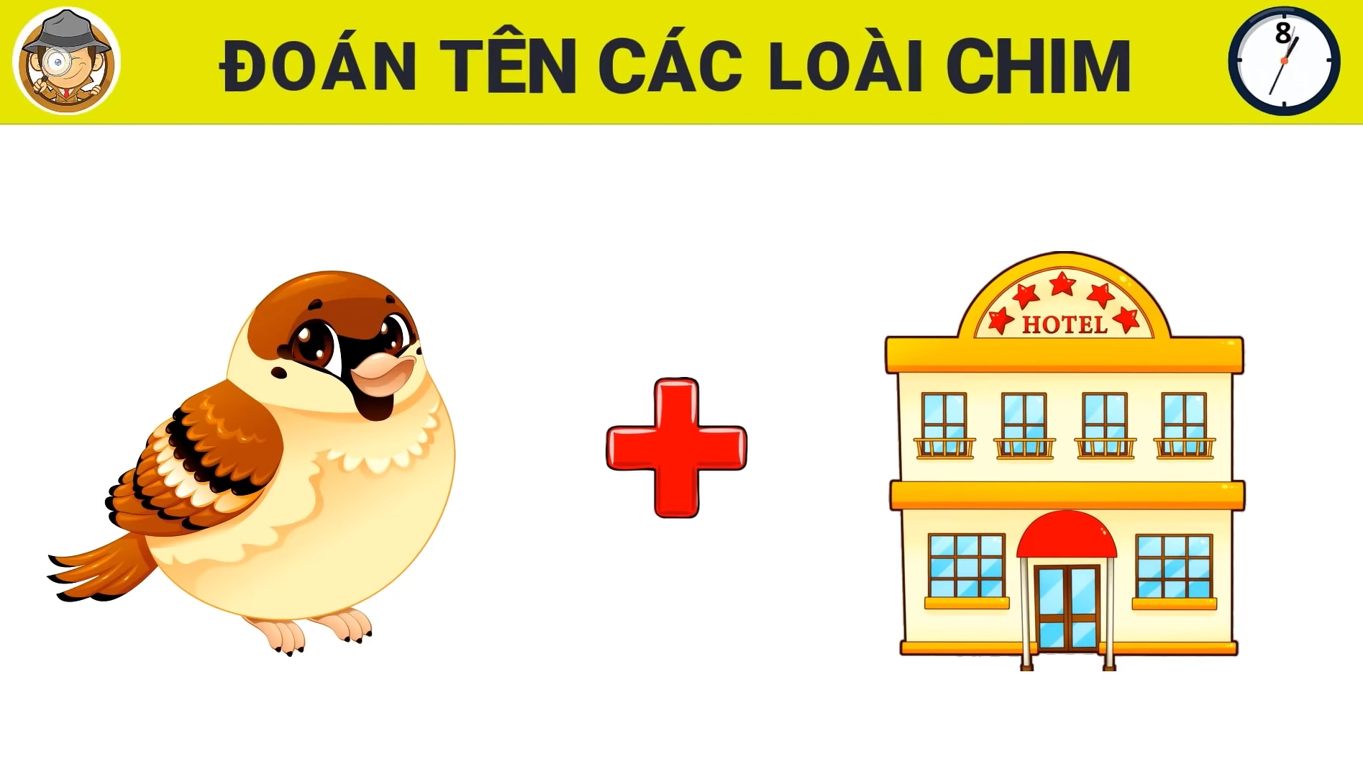
防火灾

Slide 9
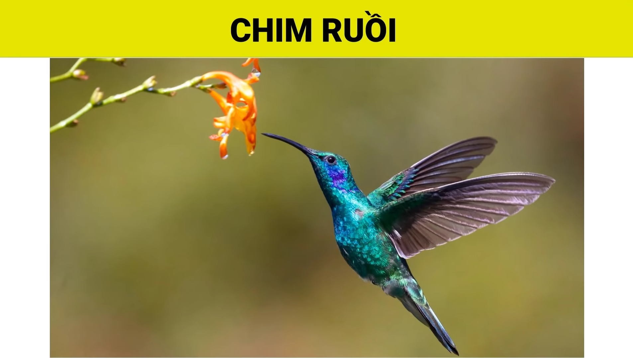
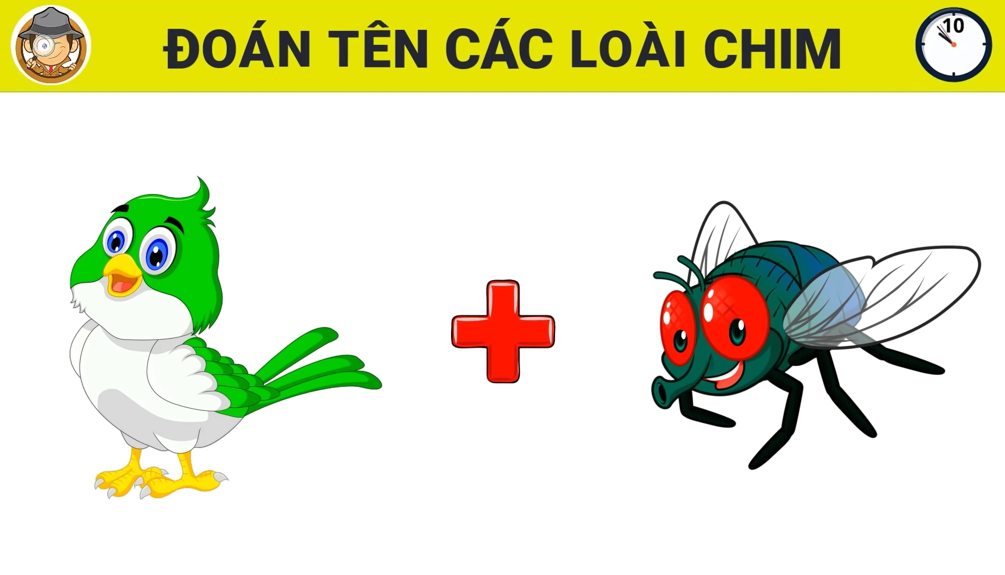
防火灾

Slide 10
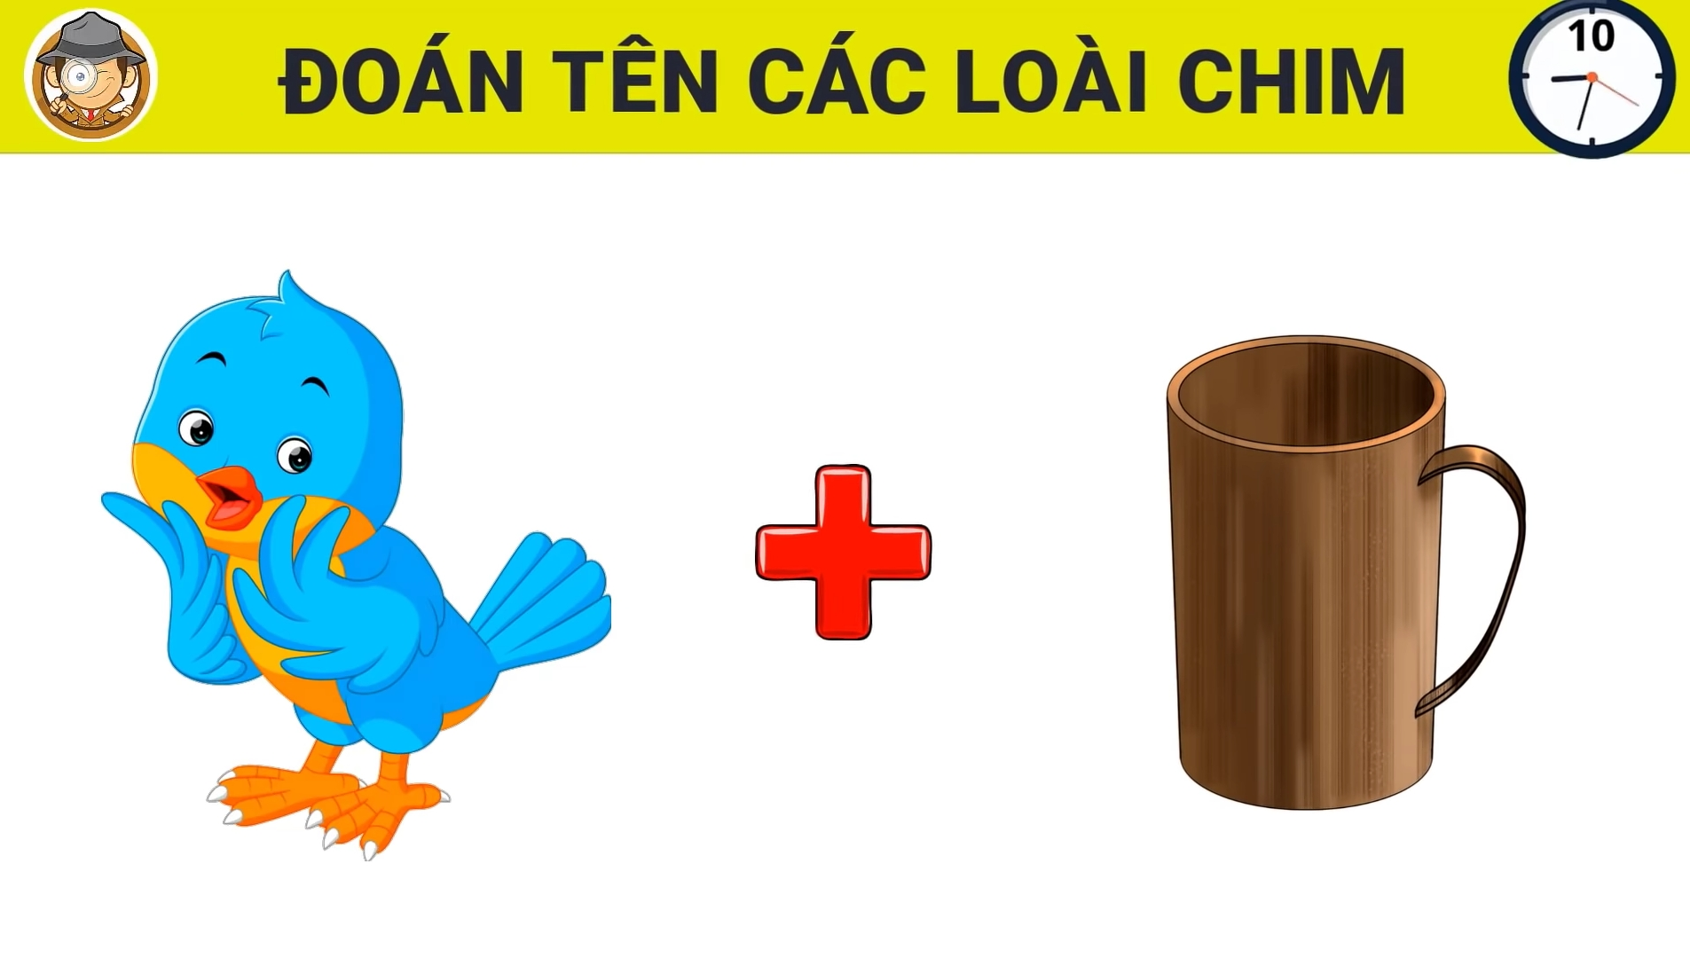
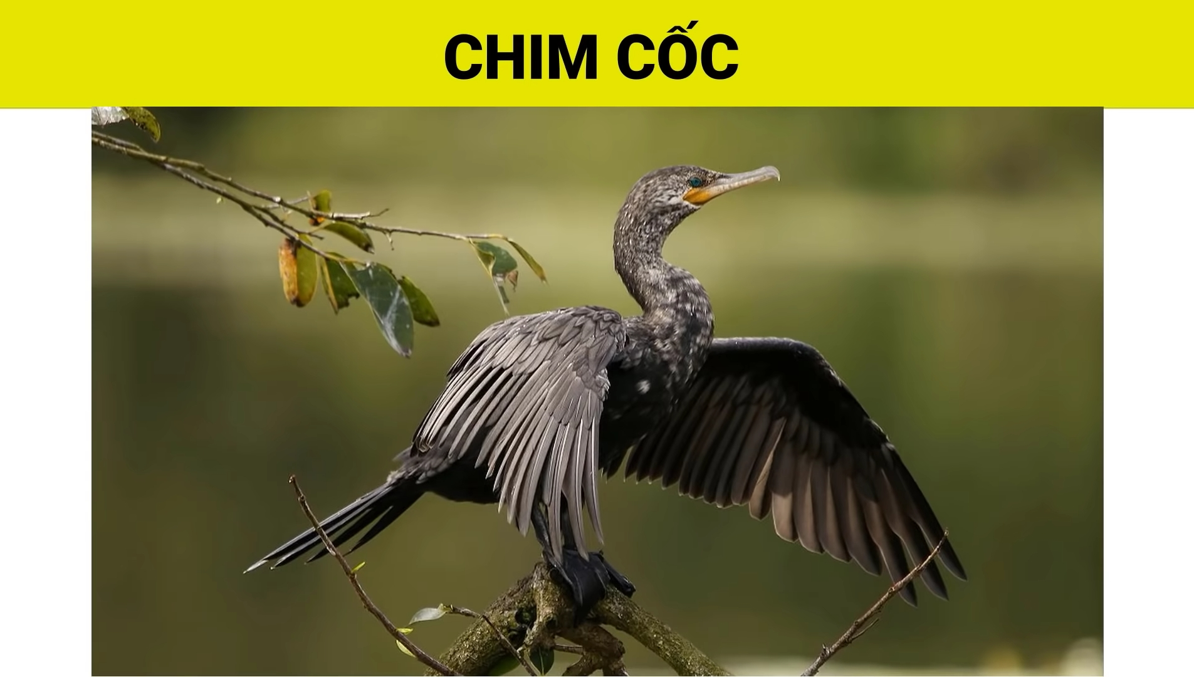
防火灾

Slide 11
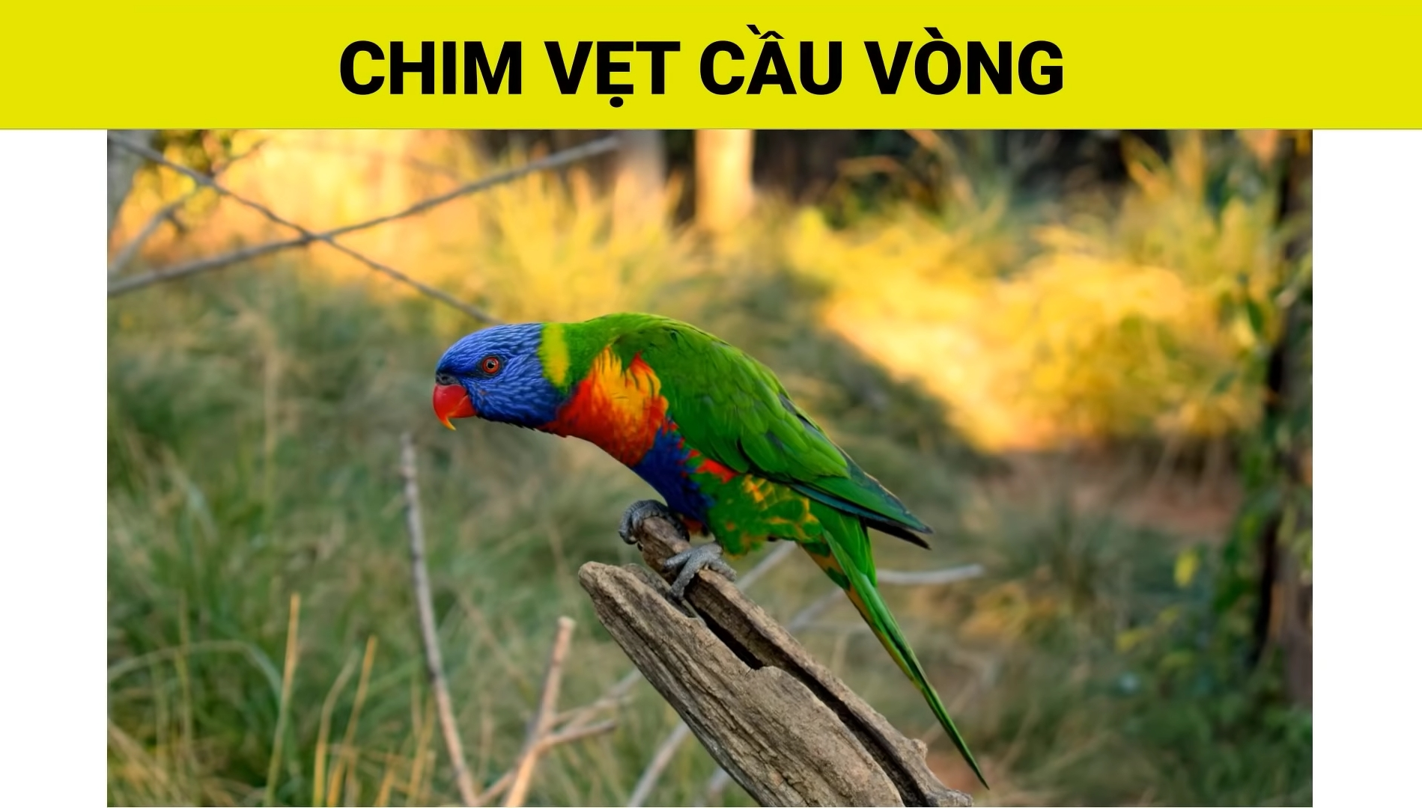
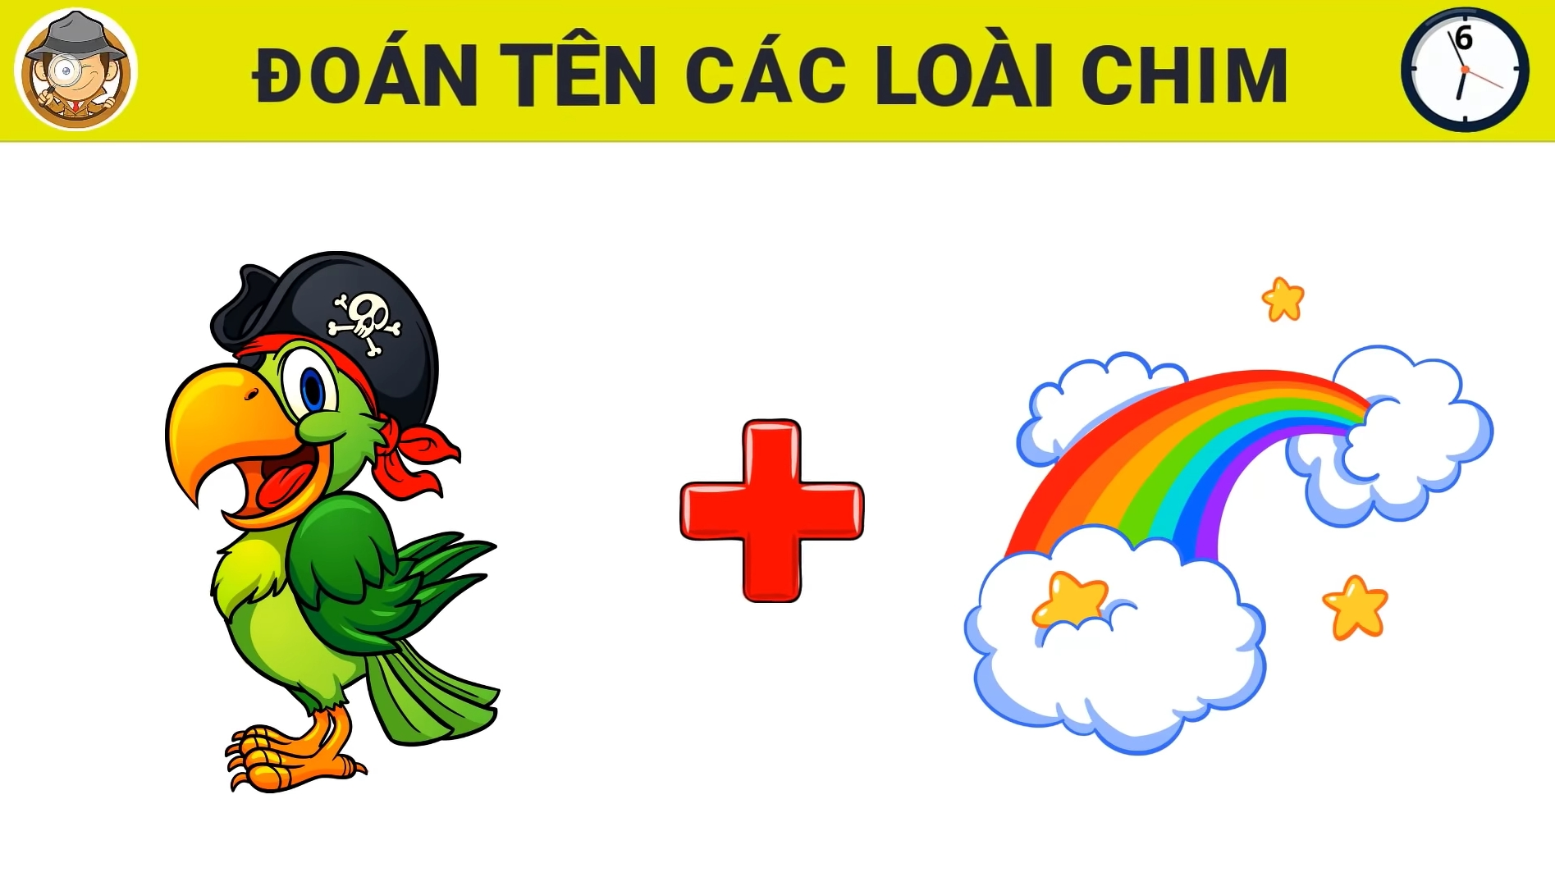
防火灾

Slide 12
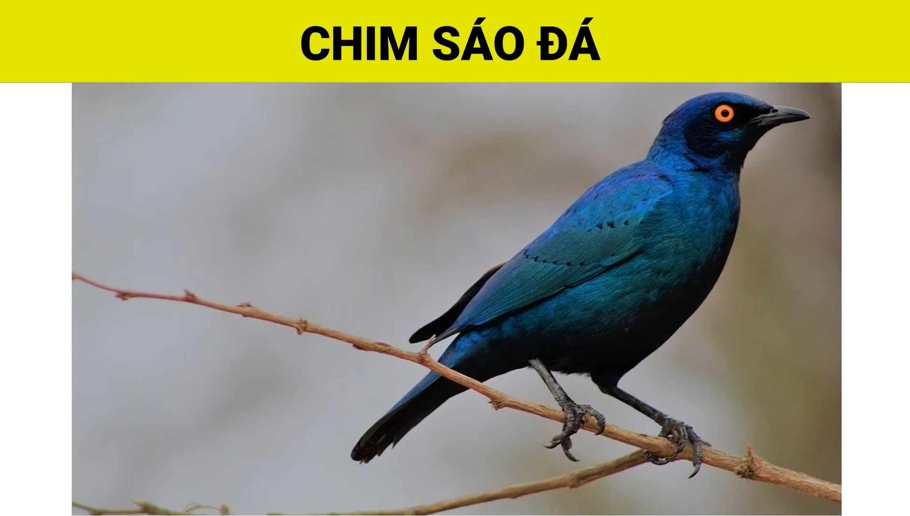
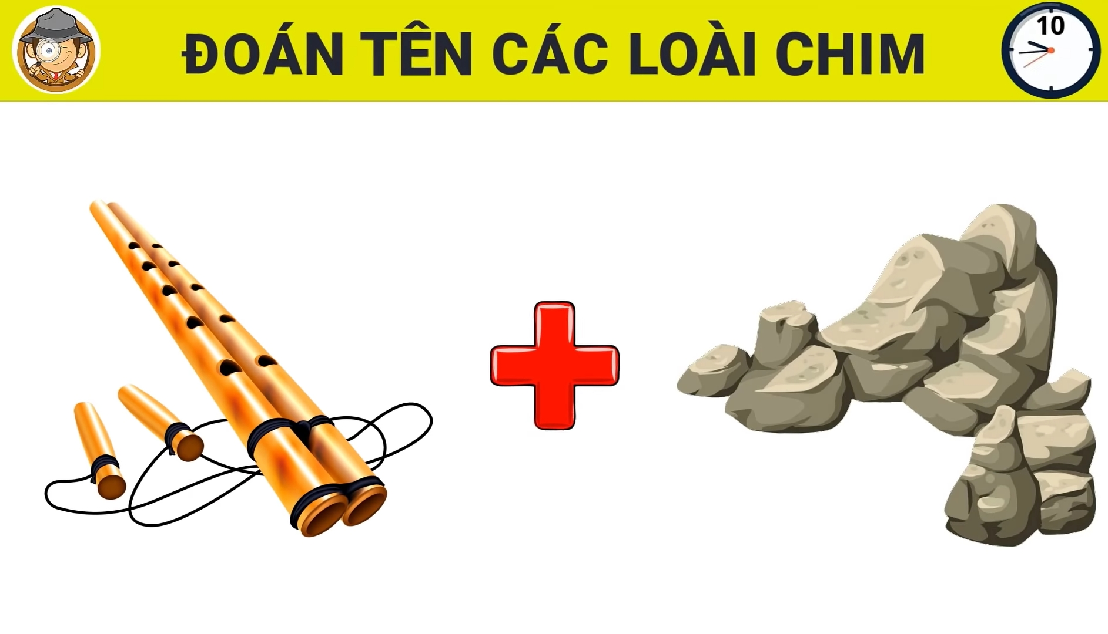
防火灾

Slide 13
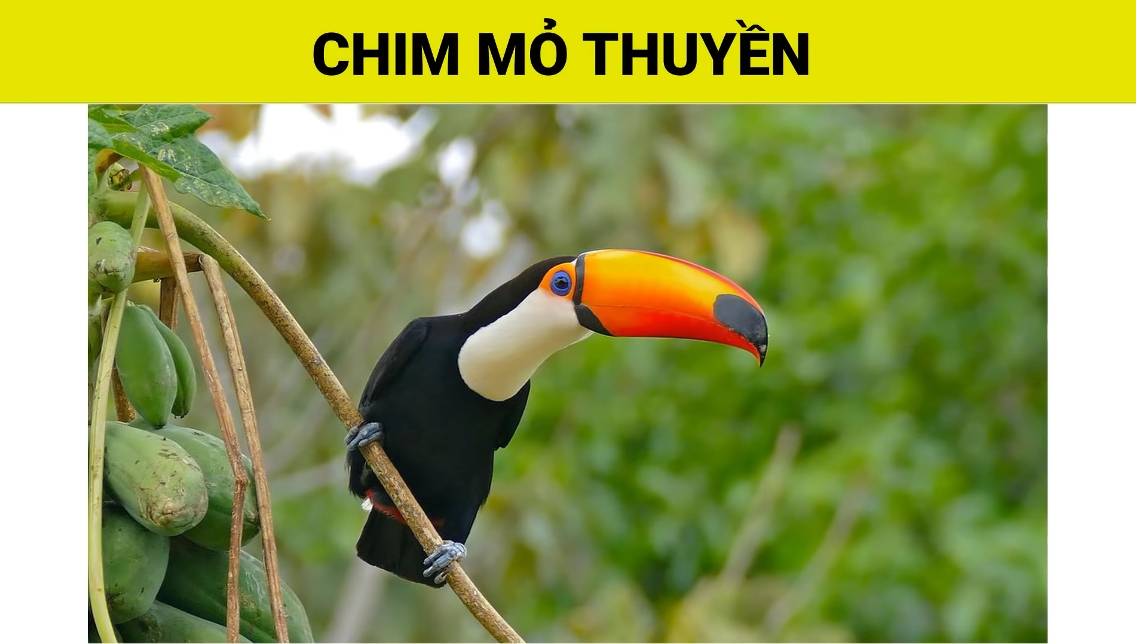
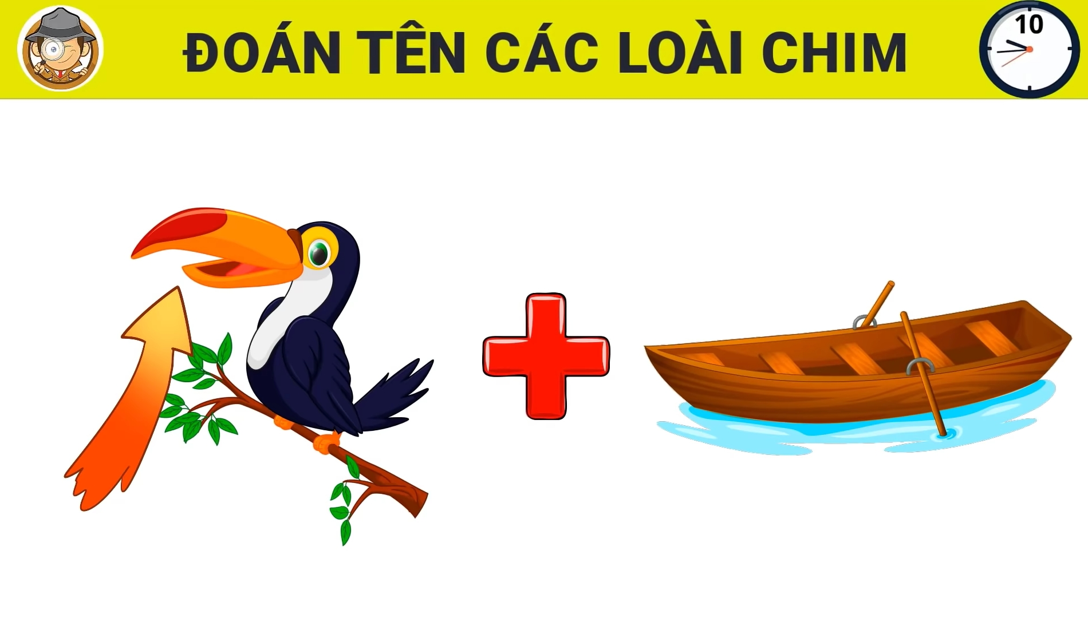
防火灾

Slide 14
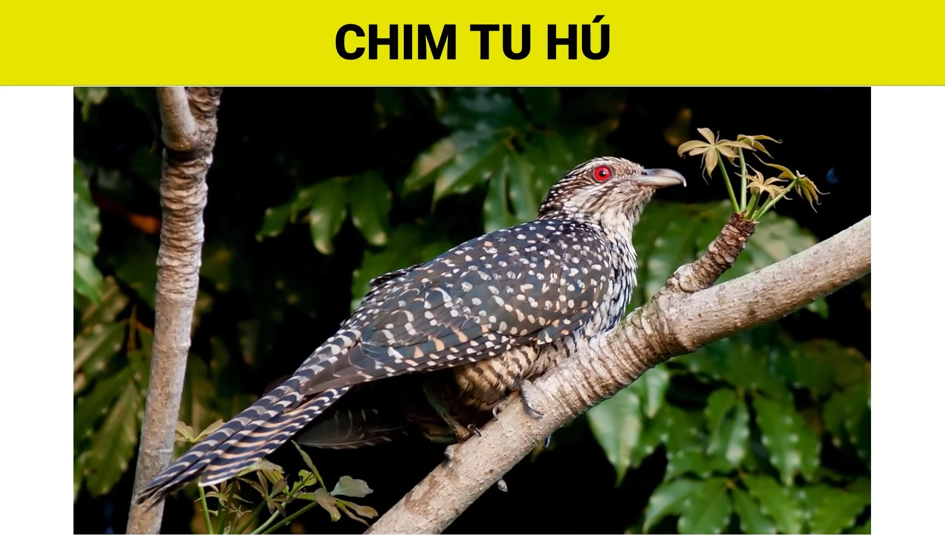
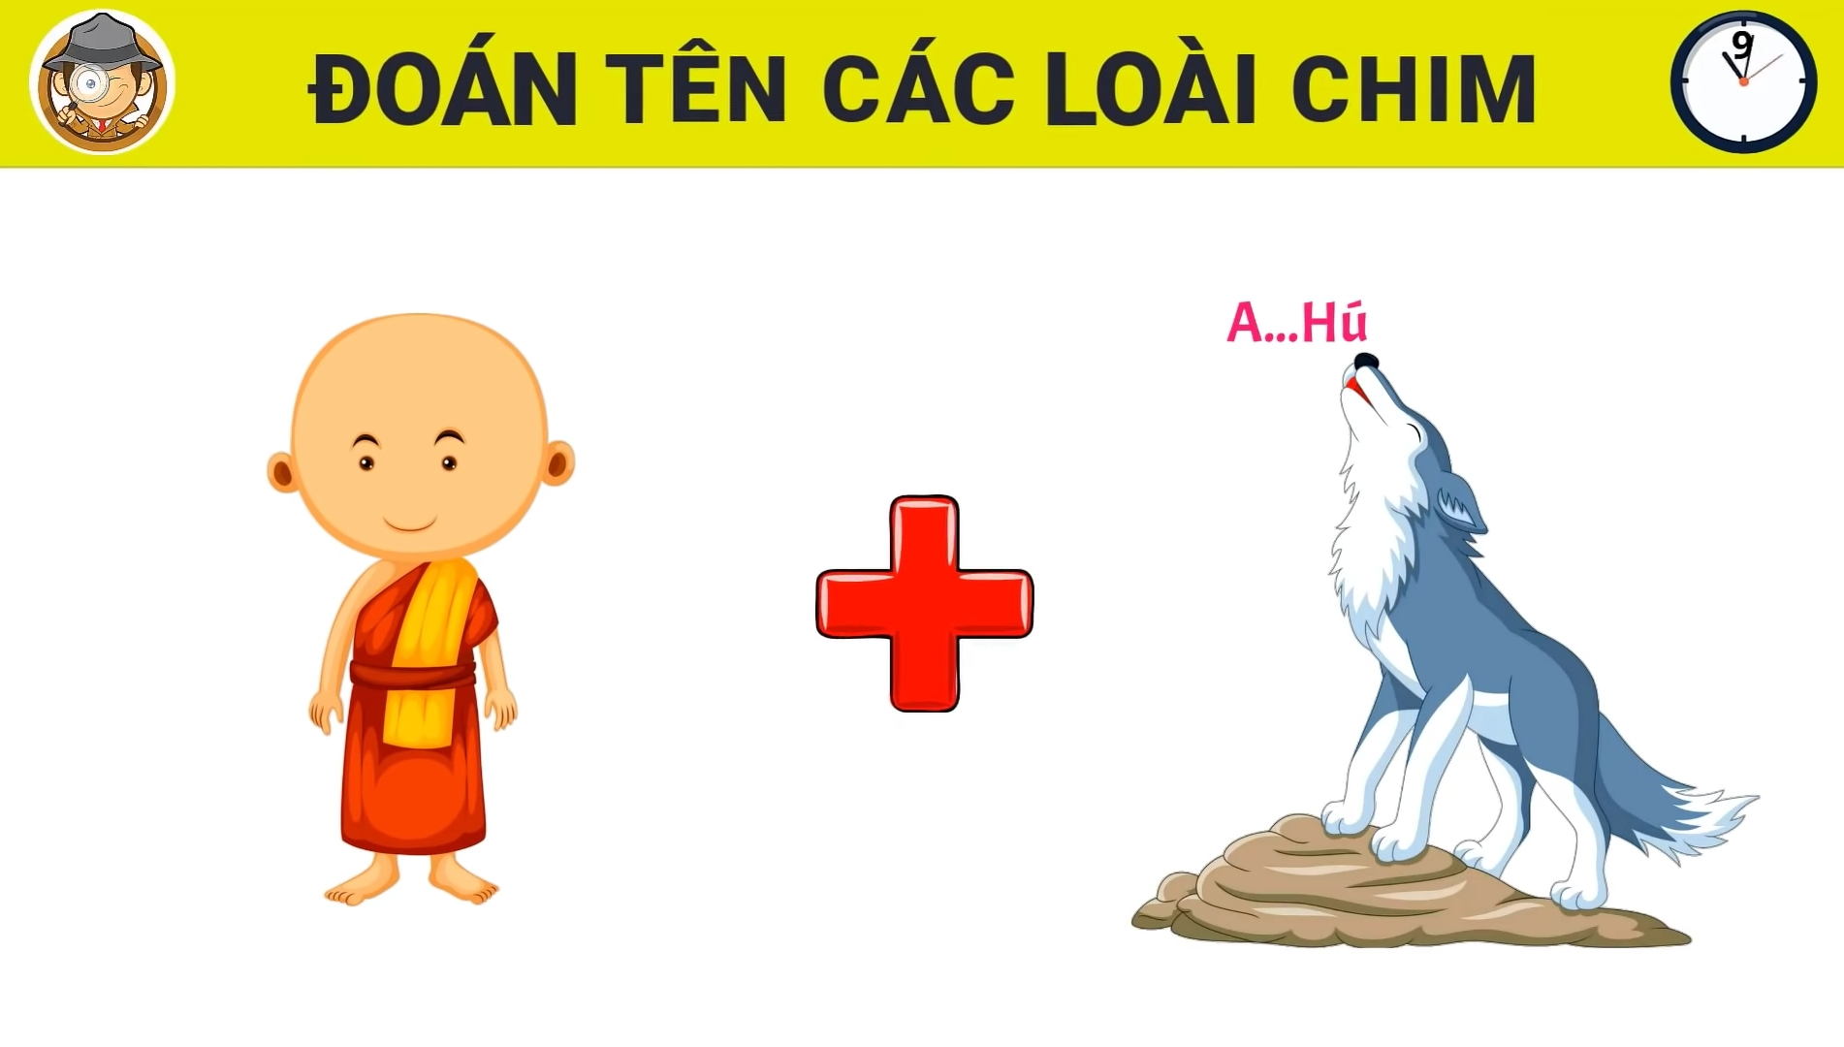
防火灾

Slide 15
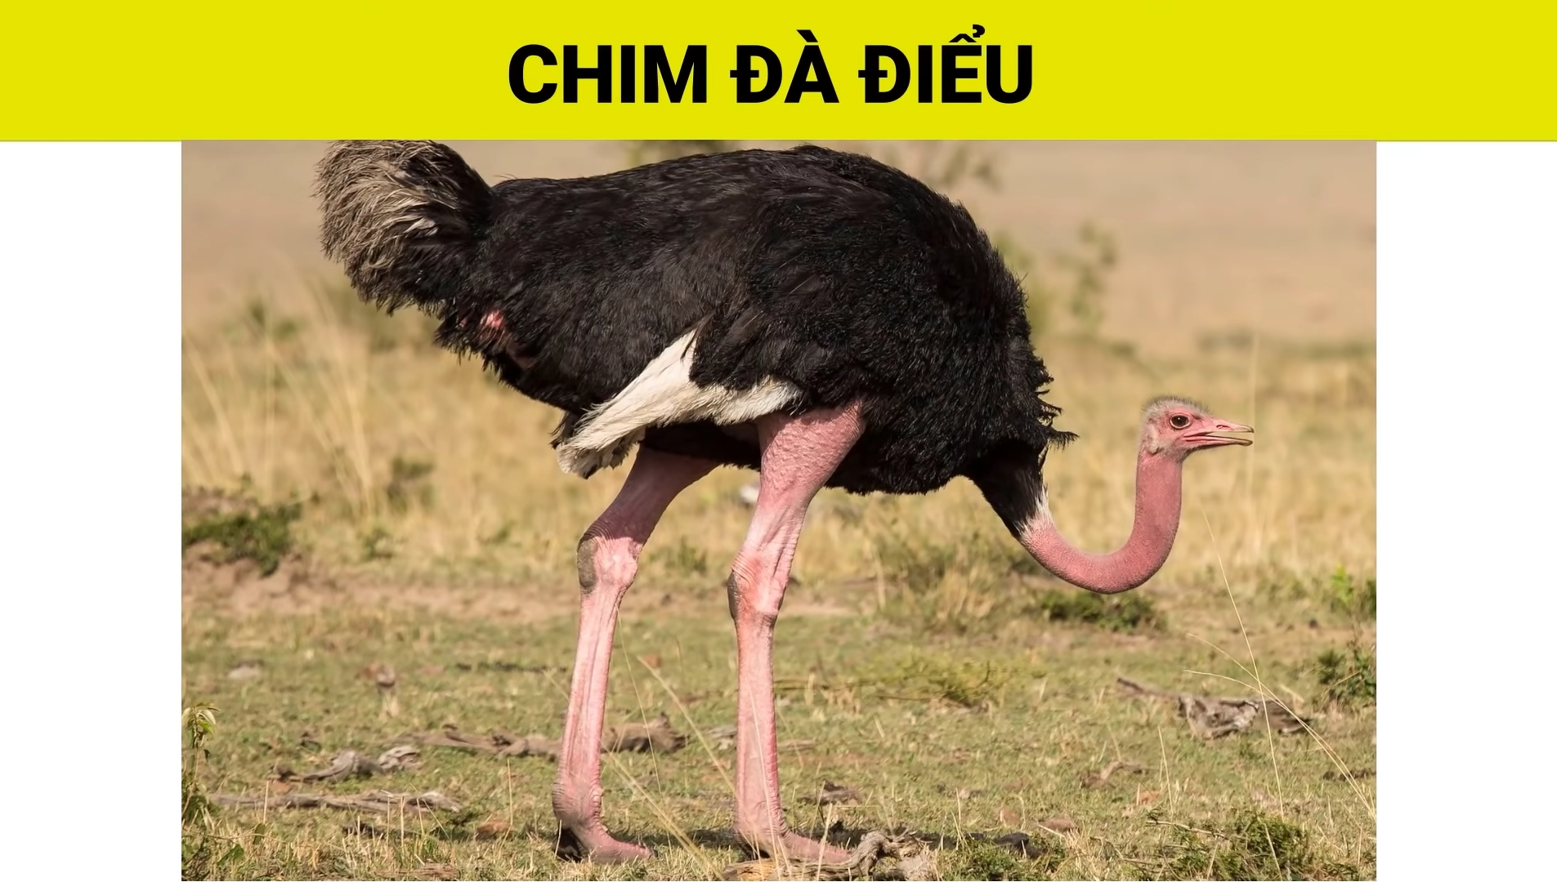
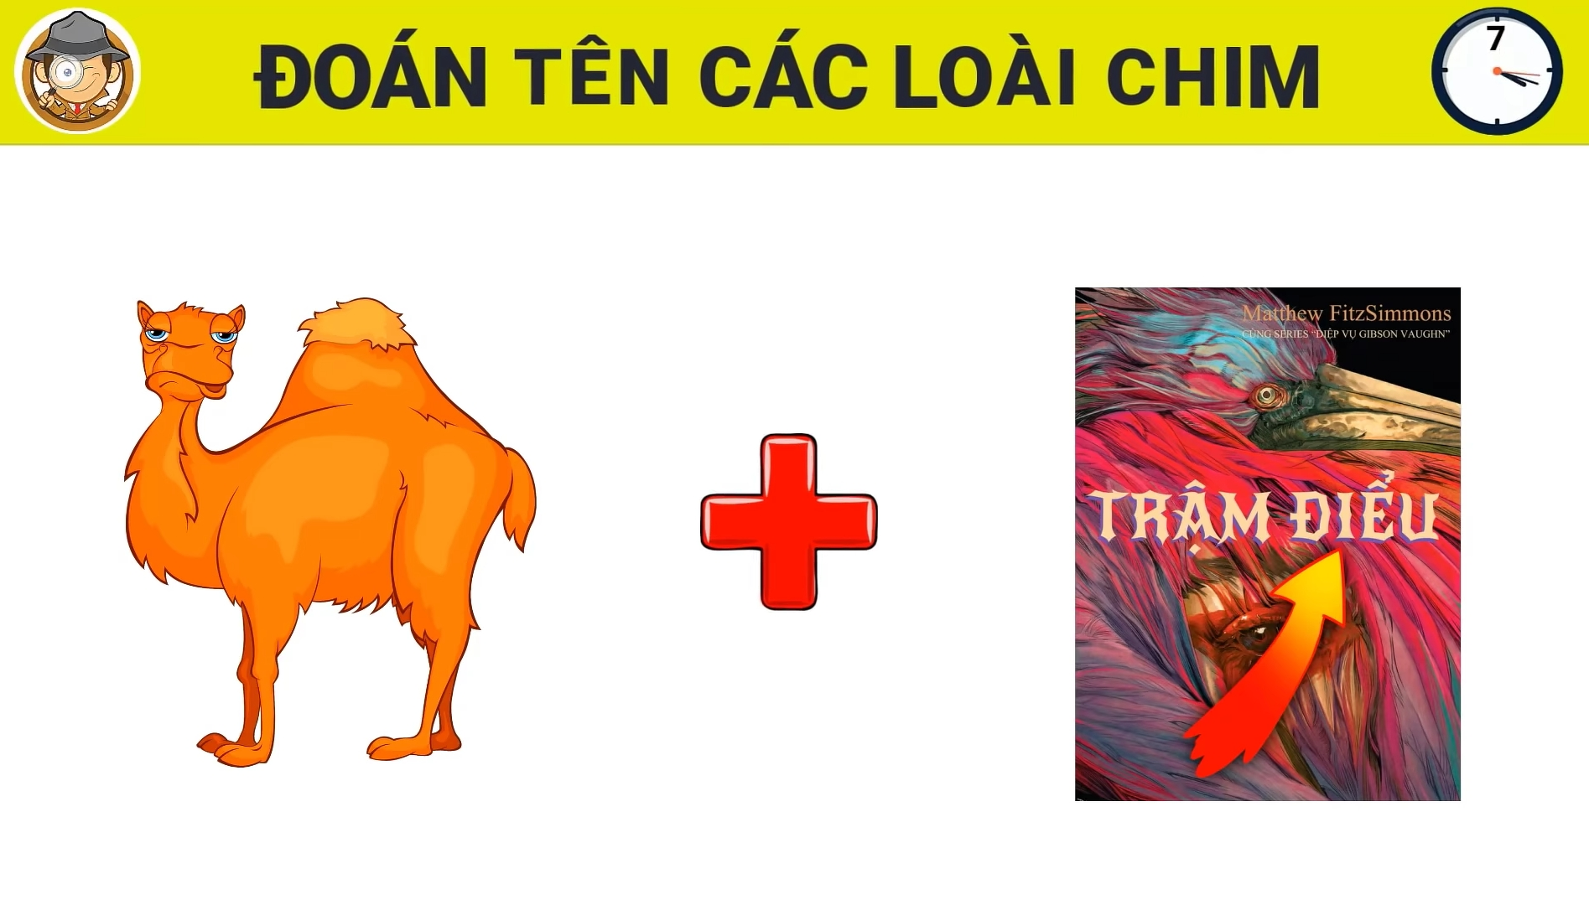
防火灾

Slide 16
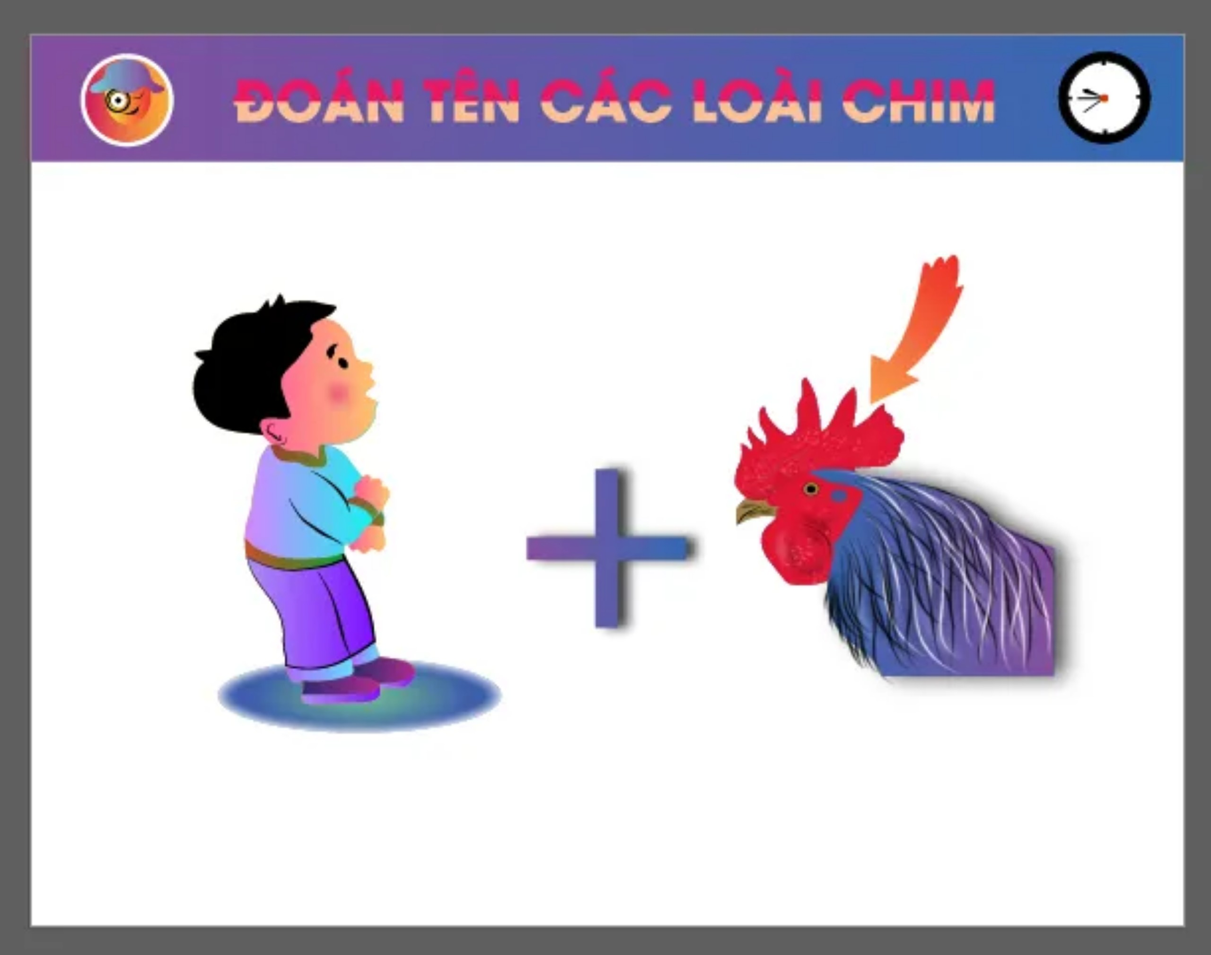
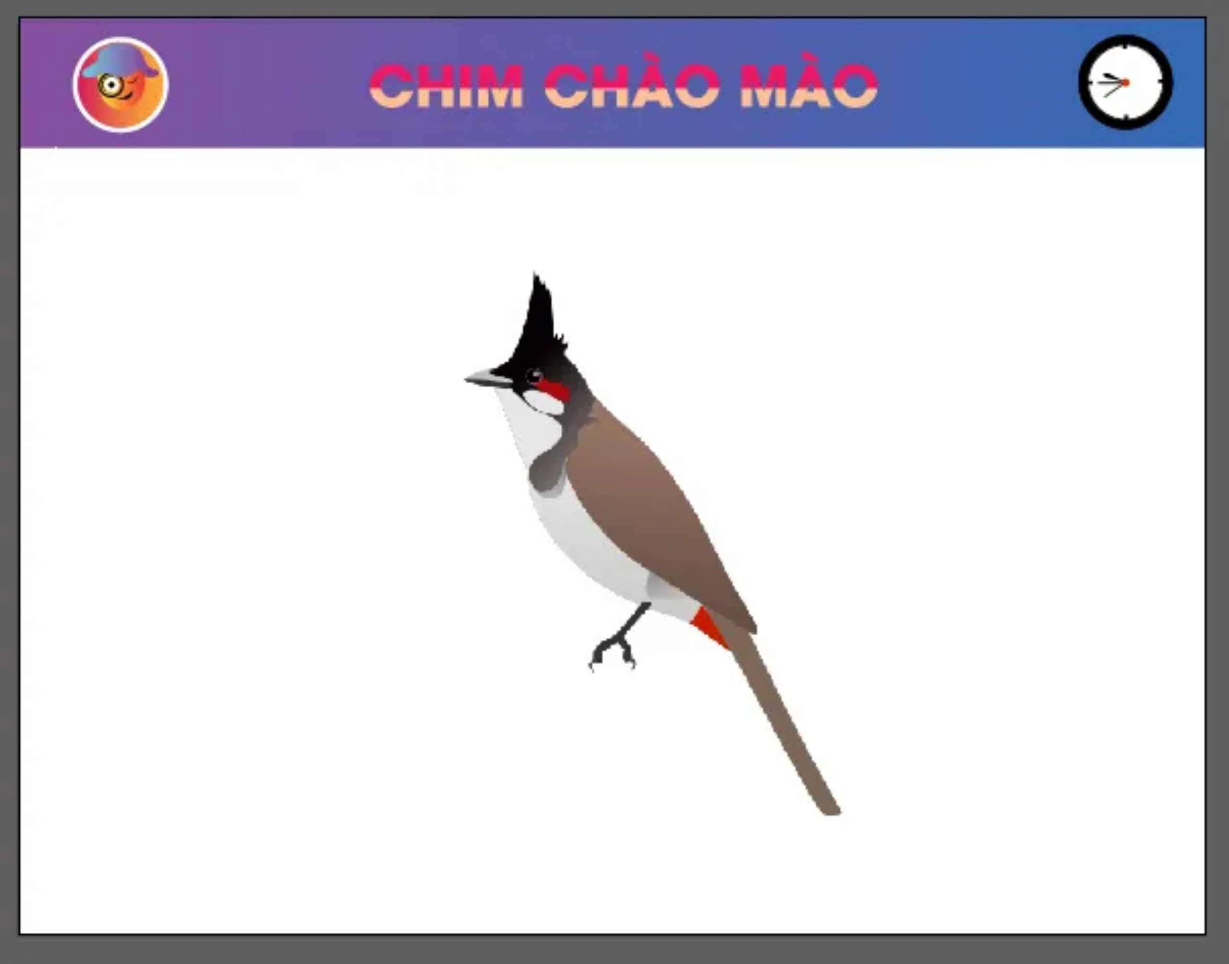
防火灾

Slide 17



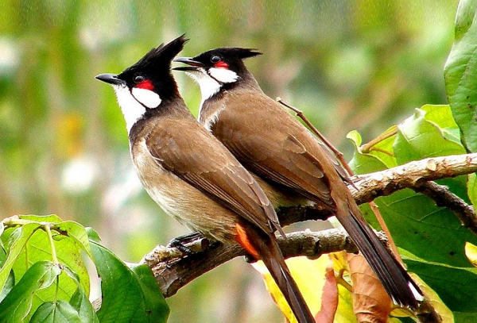

TIẾT 35 + 36:
CON CHÀO MÀO
- Mai Văn Phấn -

Slide 18
I.
ĐỌC VĂN BẢN
TÌM HIỂU CHUNG

Slide 19

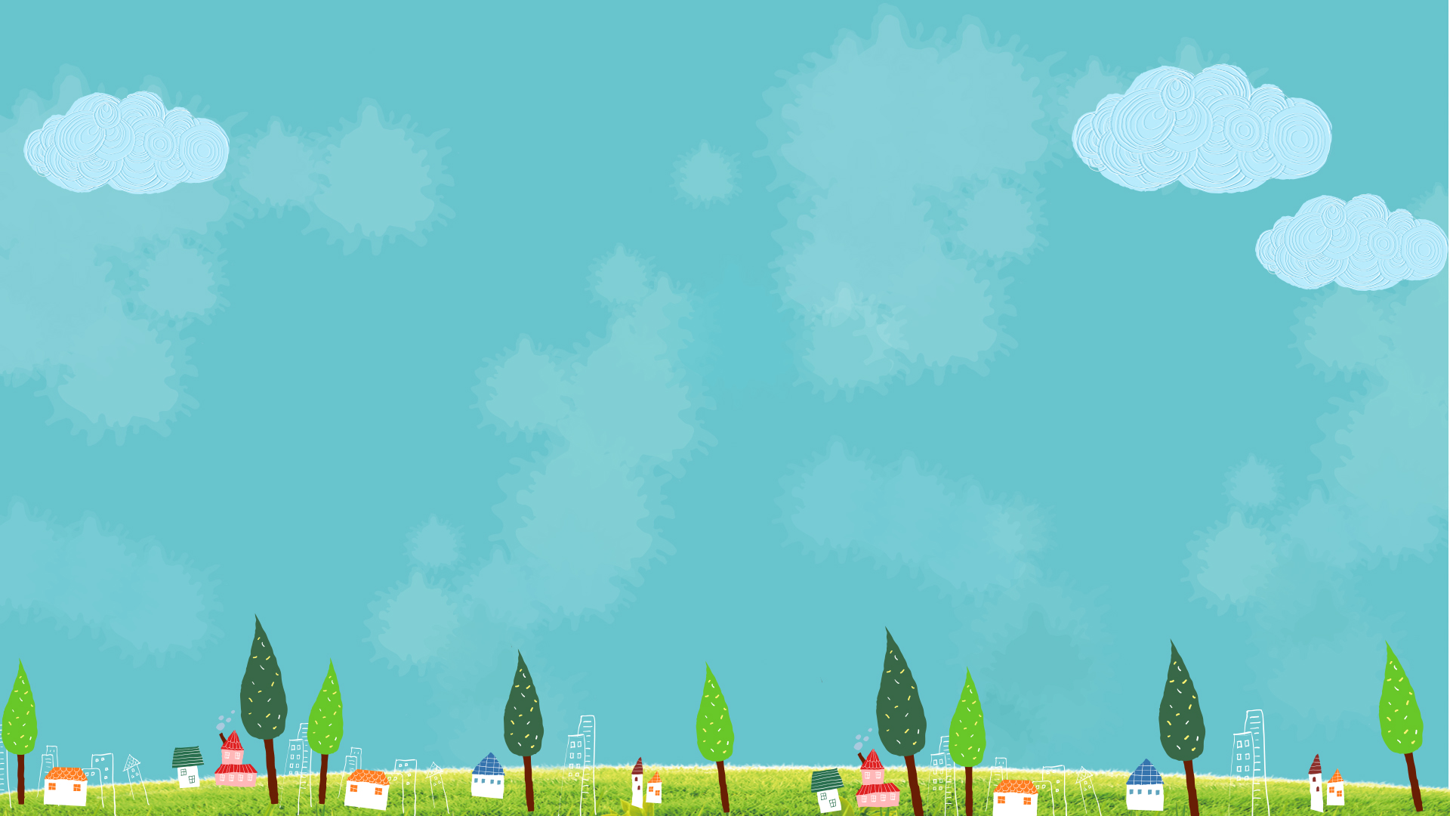




1
ĐỌC

Slide 20
2
TÁC GIẢ, TÁC PHẨM

Slide 21
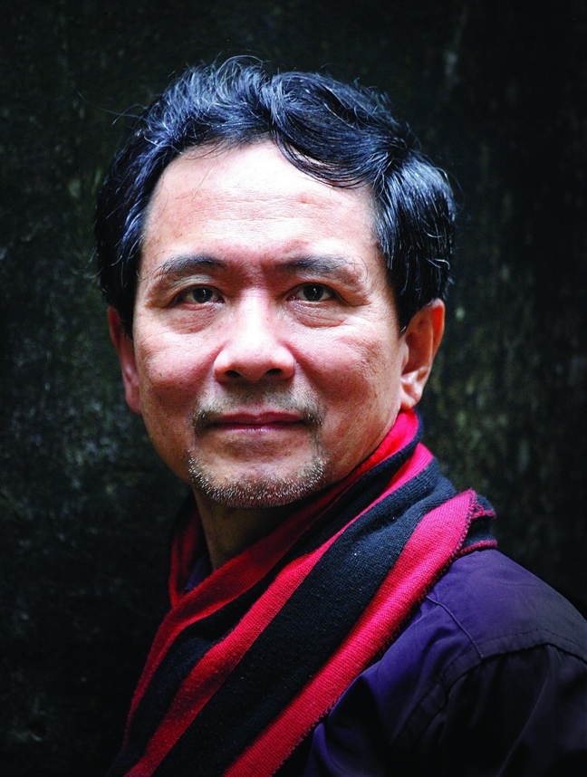
Tên: Mai Văn Phấn
Năm sinh: 1955
Quê quán: Ninh Bình
Sáng tác thơ và viết tiểu luận phê bình.
Thơ phong phú về đề tài, có những cách tân nội dung và nghệ thuật.

Slide 22
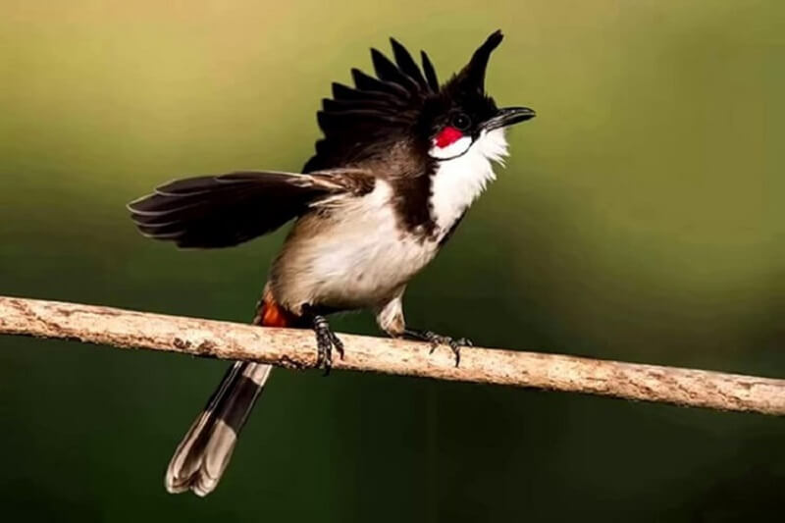
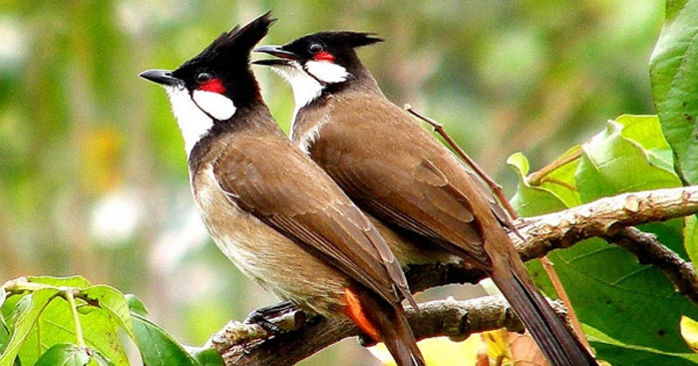
Bài thơ “Con chào mào” được trích trong “Bầu trời không mái che”

Slide 23
II.
KHÁM PHÁ VĂN BẢN

Slide 24
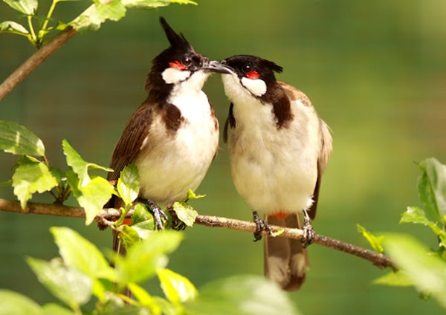
Em có thể hình dung, tưởng tượng những gì khi đọc ba dòng thơ đầu?

Slide 25
1
Hình ảnh và tiếng hót của con chào mào

Slide 26
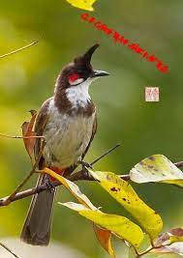
PHIẾU HỌC TẬP SỐ 1 – LÀM VIỆC CÁ NHÂN
Màu sắc:
Hình ảnh:
Không gian:

Slide 27
Màu sắc
Đốm trắng mũ đỏ
→ Tươi tắn
Vừa gợi ra vẻ đẹp của chú chim chào mào, vừa gợi ra vẻ đẹp của thiên nhiên
Tiếng hót dài,
trong trẻo
Âm thanh
Cây cao chót vót → thoáng đãng, bình yên
Không gian

Slide 28
2
Ý nghĩ, cảm xúc của nhân vật “tôi” về con chim chào mào

Slide 29
PHIẾU HỌC TẬP SỐ 1 – LÀM VIỆC NHÓM ĐÔI
……………………………………………….
……………………………………………….
……………………………………………….
Vì sao nhân vật tôi lại vội vàng “vẽ chiếc lồng trong ý nghĩ”
……………………………………………….
……………………………………………….
……………………………………………….
Nhân vật “hối hả đuổi theo” con chim chào mào để làm gì?
Khi không thấy tăm tích con chim chào mào, tại sao nhân vật tôi lại hình dung về những con sâu, trái cây chín đỏ, giọt nước thanh sạch?
……………………………………………….
……………………………………………….
………………………………………………. ………………………………………………. ……………………………………………….

Slide 30
Khi “vội vẽ chiếc lồng trong ý nghĩ”: nhân vật “tôi” đã muốn “giam cầm” con chim chào mào – muốn “độc chiếm” cái đẹp của thiên nhiên.
Khi “hối hả đuổi theo”: nhân vật “tôi” mang theo cả không gian đầy nắng, gió, cây xanh mong níu giữ con chim chào mào và tiếng hót.
Khi không còn thấy tăm tích: nhân vật “tôi” đã hình dung con chim chào mào đang mổ những “con sâu, trái cây chín đỏ, giọt nước thanh sạch của tôi” – những món quà “chuộc lỗi” khi con người hiểu rằng, con chim chào mào mình yêu quý sẽ chỉ hạnh phúc trong cuộc sống tự do, tự nhiên giữa thiên nhiên…

Slide 31
3
Những thay đổi trong suy nghĩ của nhân vật tôi

Slide 32

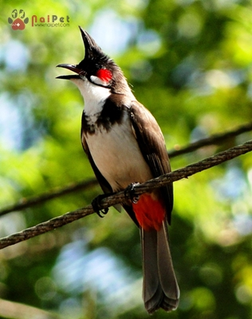
KỸ THUẬT KHĂN TRẢI BÀN
Vì sao lúc đầu nhân vật tôi sợ chim bay đi nhưng kết thúc bài thơ lại khẳng định: Chẳng cần chim lại bay về / Tiếng hót ấy giờ tôi nghe rất rõ.

Slide 33
4
Nghệ thuật

Slide 34
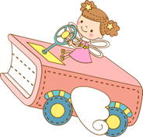
Dòng thơ nào được lặp lại trong bài ? Theo em việc lặp lại như vậy có tác dụng gì ?

Slide 35
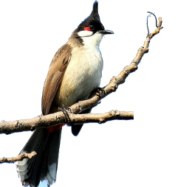
Dòng thơ lặp lại: “triu…uýt…huýt…tu hìu” (2 lần)
Điệp ngữ: Nhấn mạnh âm thanh của tiếng chim chào mào hót. Tiếng chim vang lên từ trên cành cây cao hót, vang lên ngay trong tâm hồn nhà thơ

Slide 36
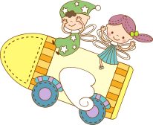
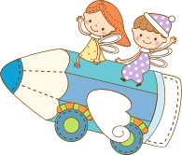
LUYỆN TẬP

Slide 37

Những điều em nhận biết và làm được | Những điều em còn băn khoăn

Slide 38
Bài thơ “Con chào mào” được viết theo phương thức biểu đạt nào?
A. Tự sự
C. Nghị luận kết hợp với biểu cảm
B. Biểu cảm
D. Miêu tả kết hợp với tự sự

Slide 39
Bài thơ “Con chào mào” được viết theo thể thơ nào ?
A. Tự do
C. Bốn chữ
B. Lục bát
D. Năm chữ

Slide 40
Con chào mào trong bài thơ “Con chào mào” được miêu tả như thế nào ?
A. Đốm trắng, mũ vàng
C. Đốm đỏ, mũ xanh
B. Đốm trắng, mũ đỏ
D. Đốm vàng, mũ xanh

Slide 41
Câu thơ “triu…uýt…huýt…tu hìu” trong bài thơ “Con chào mào” được lặp lại mấy lần ?
A. Hai lần
C. Ba lần
B. Bốn lần
D. Năm lần

Slide 42
Nhân vật “tôi” trong bài thơ “Con chào mào” nghĩ con chào mào sẽ ăn trái cây loại nào ?
A. Trái táo đang chín
C. Trái cam đang chín
B. Trái cây chín đỏ
D. Trái cây đang chín

Slide 43
Chào mào là loại chim như thế nào ?
A. Loài chim đầu có chỏm lông màu vàng rực rỡ, tiếng hót trong, cao.
B. Loài chim đầu có chỏm lông màu đỏ tía, tiếng hót trong, cao.
C. Loài chim đầu có chỏm lông màu trắng, tiếng hót trong, cao.
D. Loài chim đầu có chỏm lông nhọn, tiếng hót trong, cao.

Slide 44
Nghĩa của từ “vô tăm tích” là gì?
A. Đi chơi xa
C. Đi chơi một thời gian
B. Không có dấu vết nào
D. Mất tích một thời gian

Slide 45

Con chim chào mào đã bay đi rồi nhưng nhân vật "tôi" vẫn có thể nghe rất rõ tiếng chim hót. Viết một đoạn văn (khoảng 5-7 câu) miêu tả một hình ảnh thiên nhiên tươi đẹp được em lưu giữ trong ký ức.

Slide 46
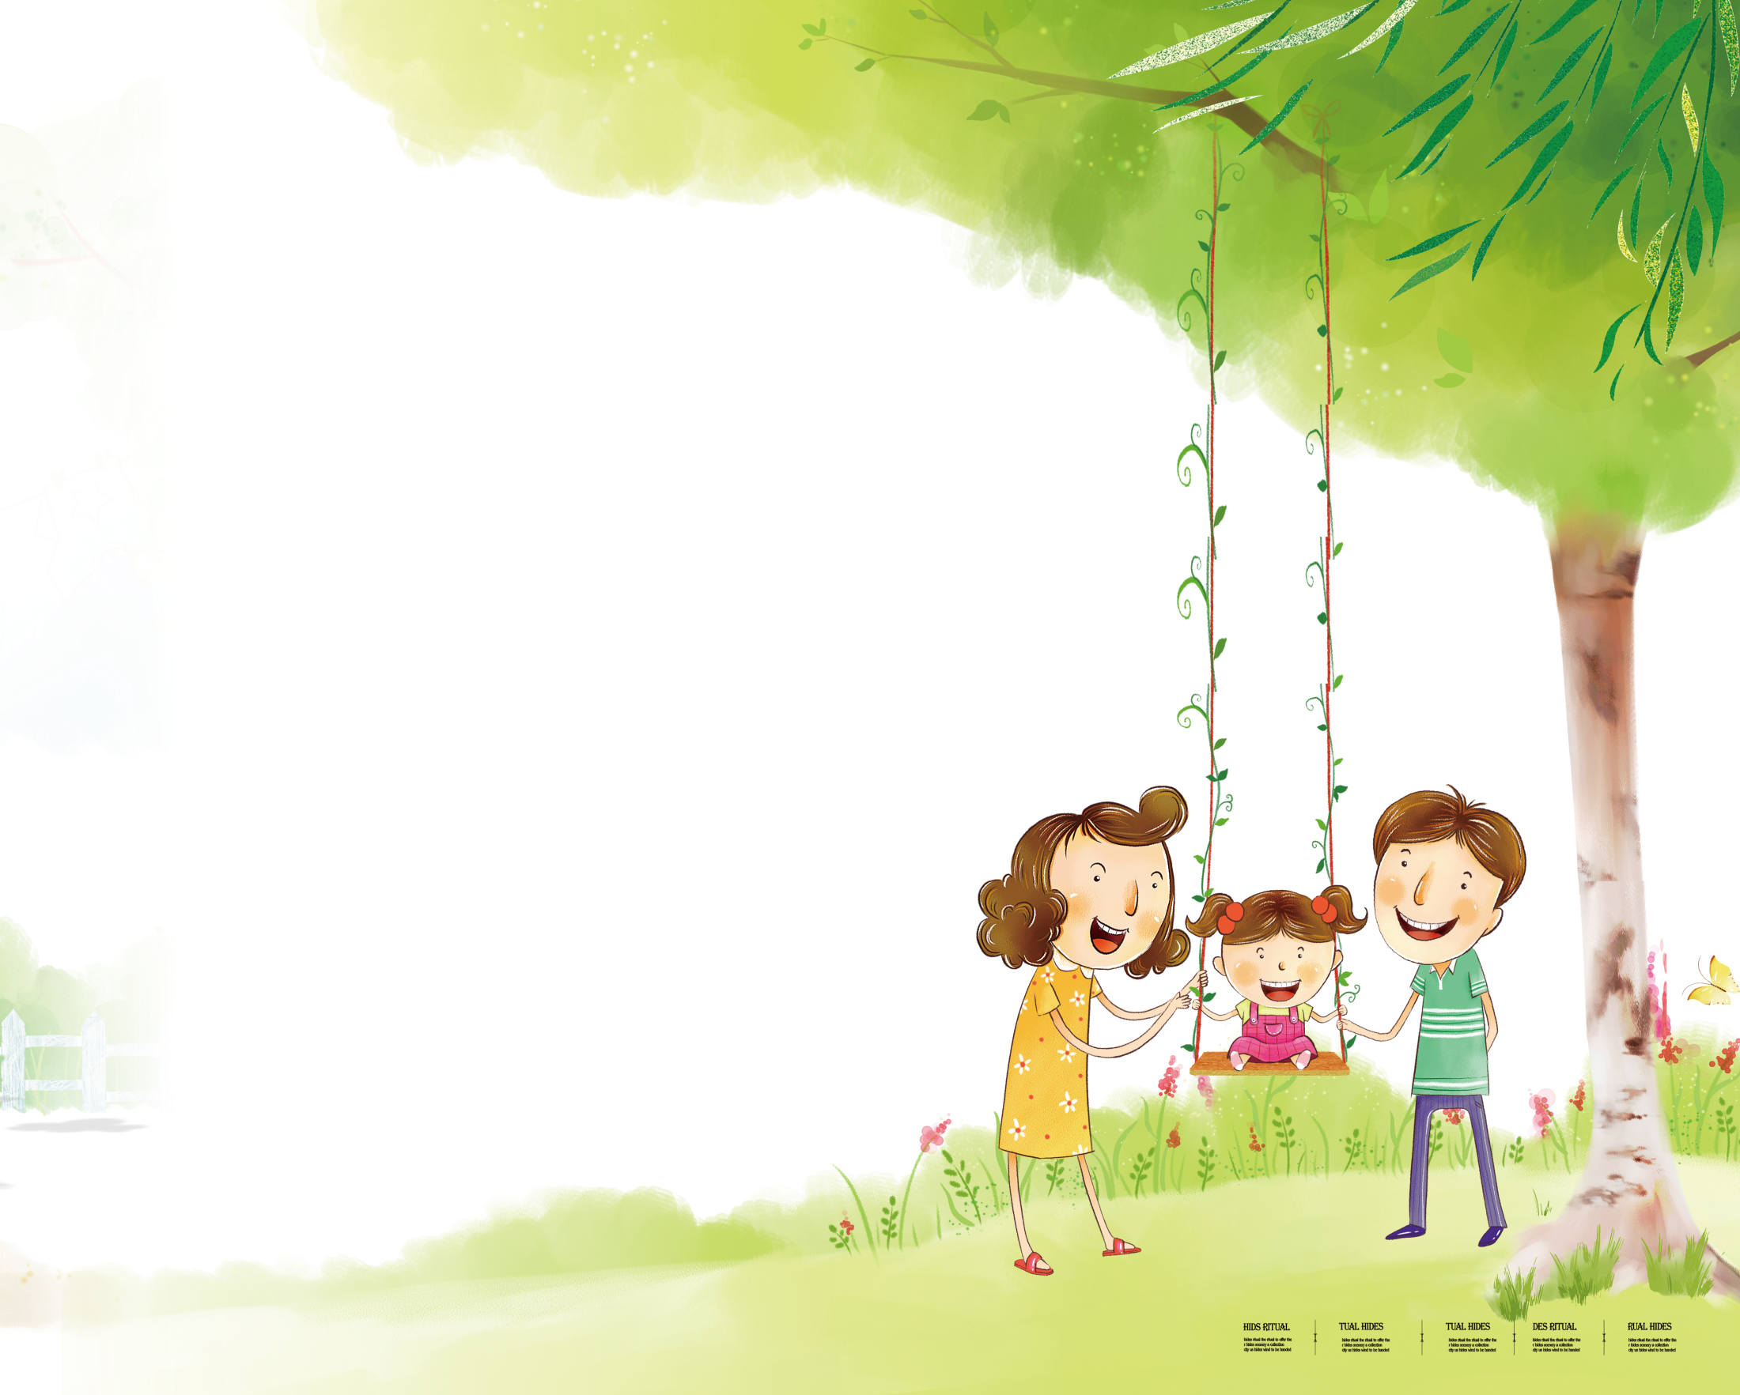
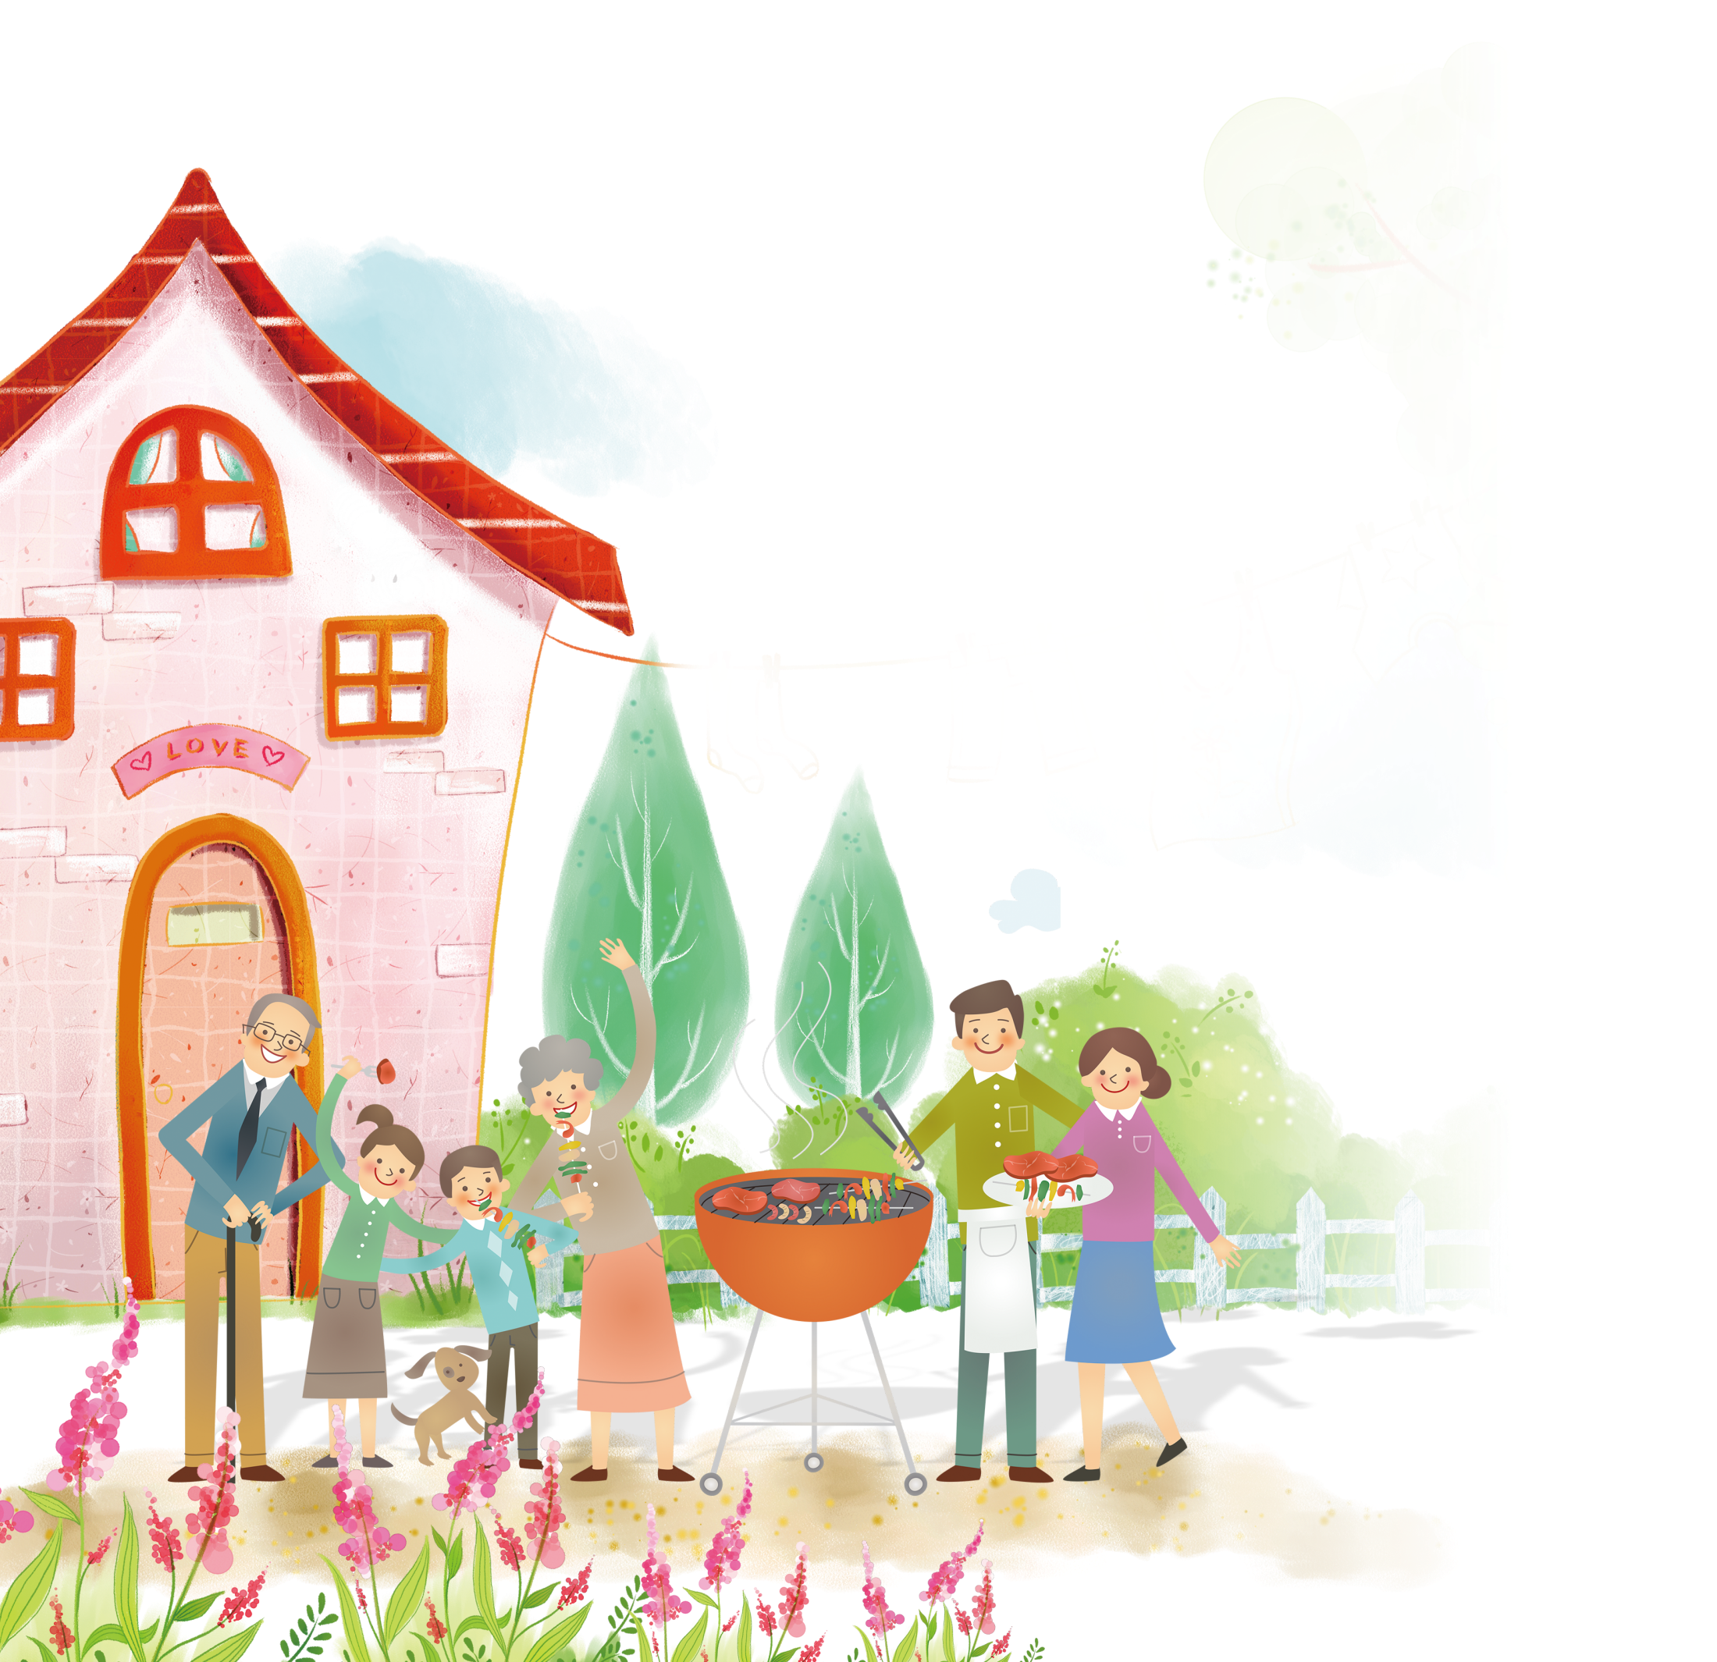
CẢM ƠN SỰ CHÚ Ý LẮNG NGHE CỦA THẦY CÔ VÀ CÁC EM!

